Slide 1

Тюменский Промстройпроект
открытое акционерное общество

Slide 2
О Компании
Тюменский Промстройпроект - крупнейших институтов, который более 50 лет выполняет проектные рабо-ты на территории Тюменской области и за ее пределами. В собственности института имеются производственные помещения общей площадью 11000 кв.м. Предприятие осна-щено современной электронно-вычисли-тельной техникой и всей необходимой периферийной инфраструктурой. Комп-лексная автоматизация проектных работ решается за счет использования одного из наиболее эффективных программных средств «Allplan».
ОАО «Тюменский Промстройпроект» - член ряда некоммерческих объединений товаропроизводителей, в том числе: Союза проектировщиков России, Союза проектно-изыскательских организаций Тюменской области, Союза Тюменских строителей.
ОАО «Тюменский Промстройпроект» имеет все необходимые лицензии, свидетельство о допуске к определенным видам работ, которые оказывают влияние на безопасность объектов капитального строительства, большой и постоянно обновляемый информационный фонд.
Создана и успешно функционирует система контроля качества, охватывающая вопросы выпуска проектной документации и выполнения строительно-монтажных работ. Проведена аттестация рабочих мест.

Slide 3



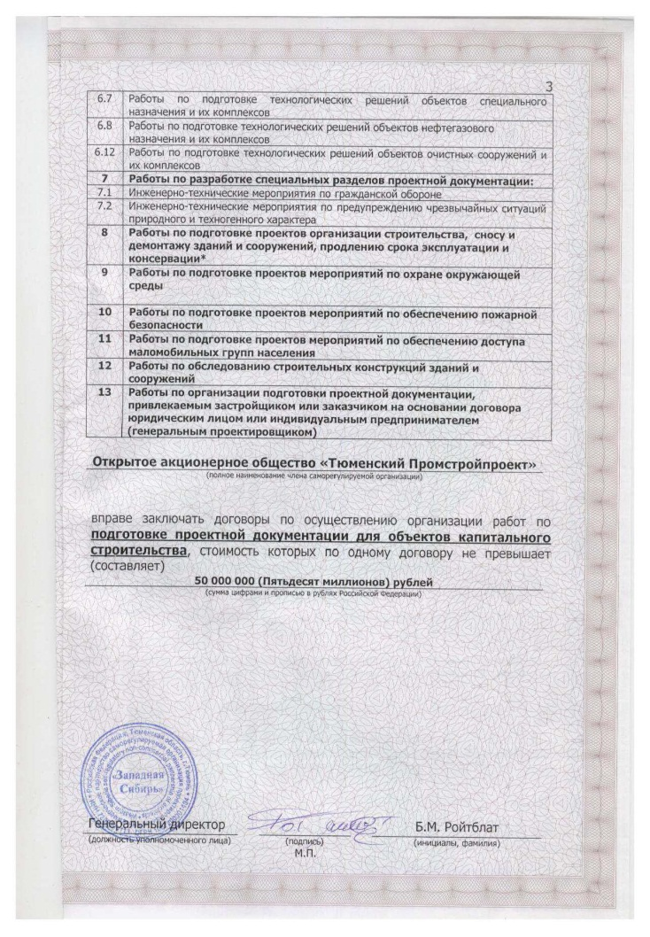
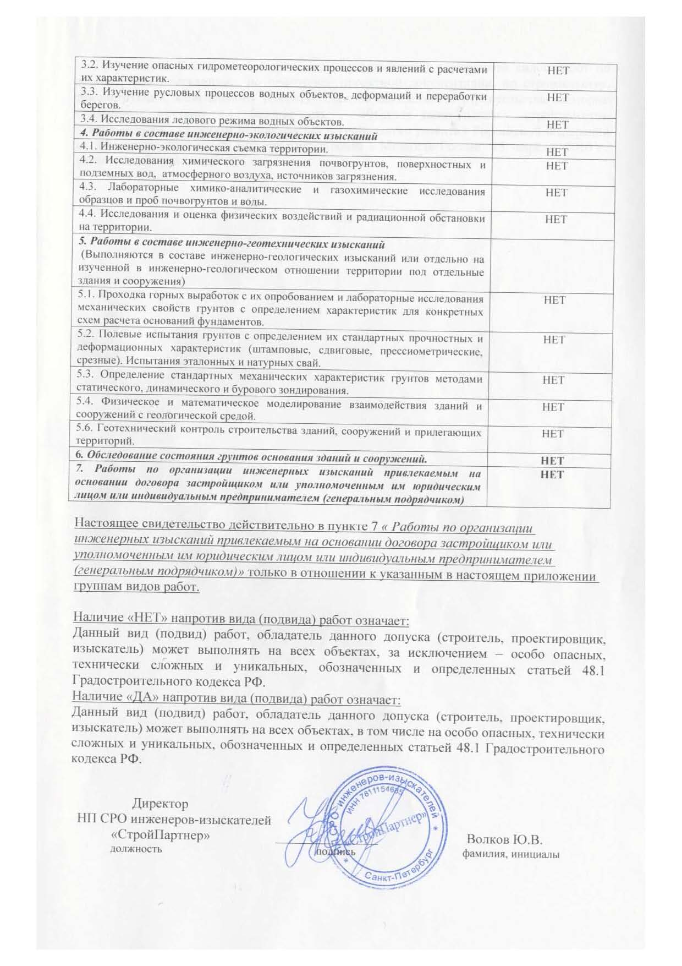
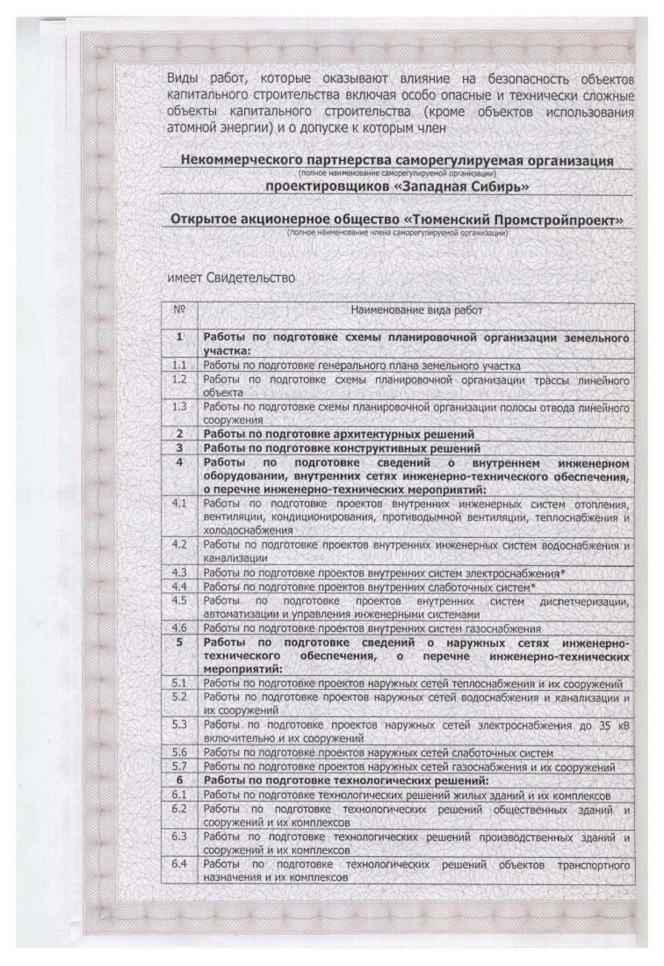
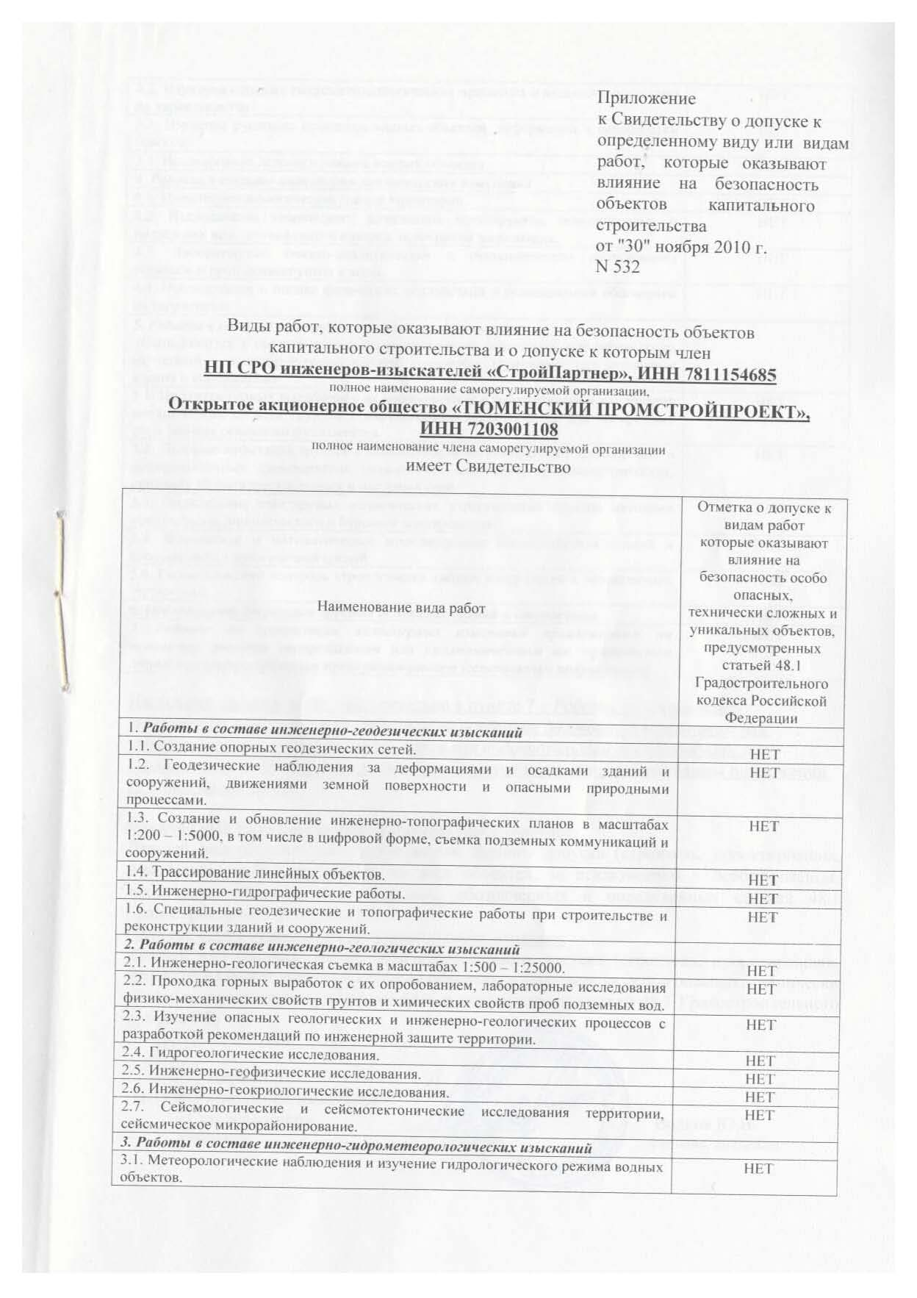
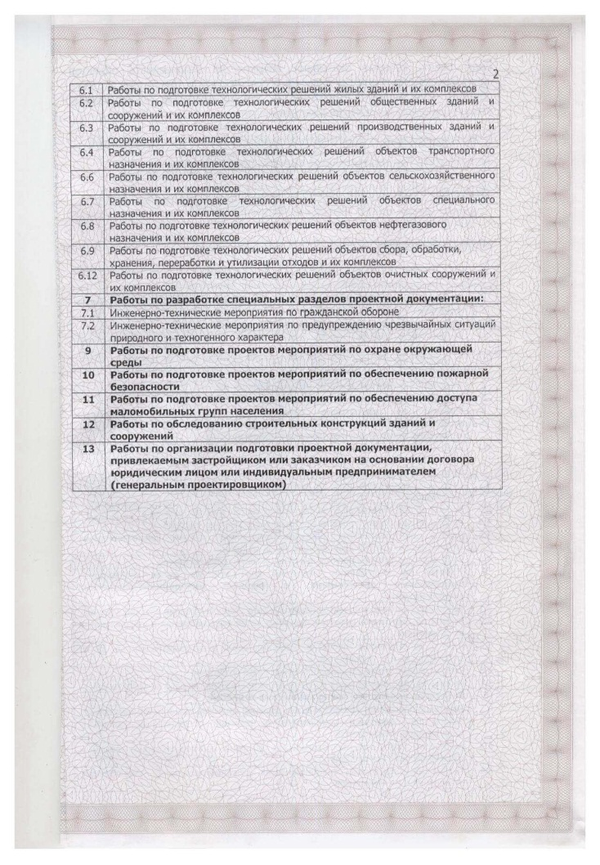
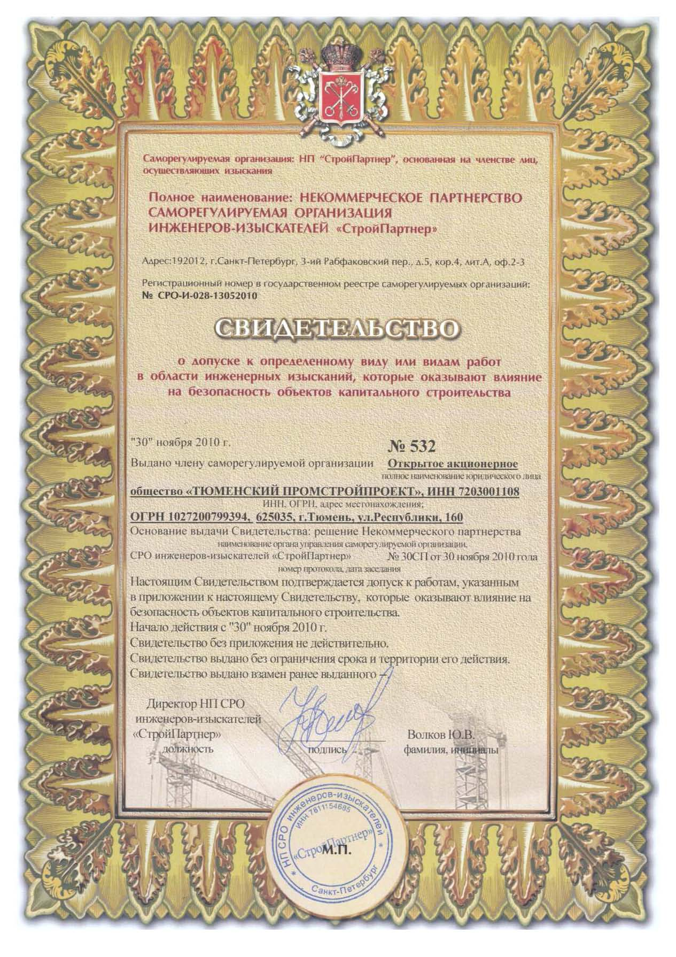
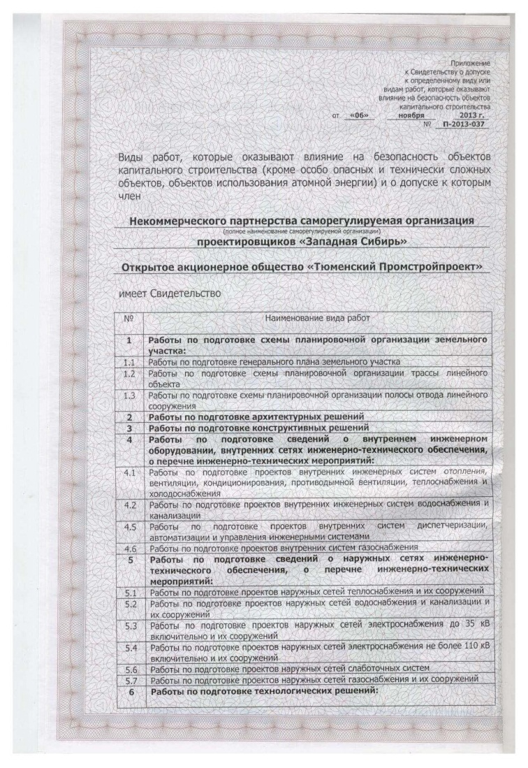
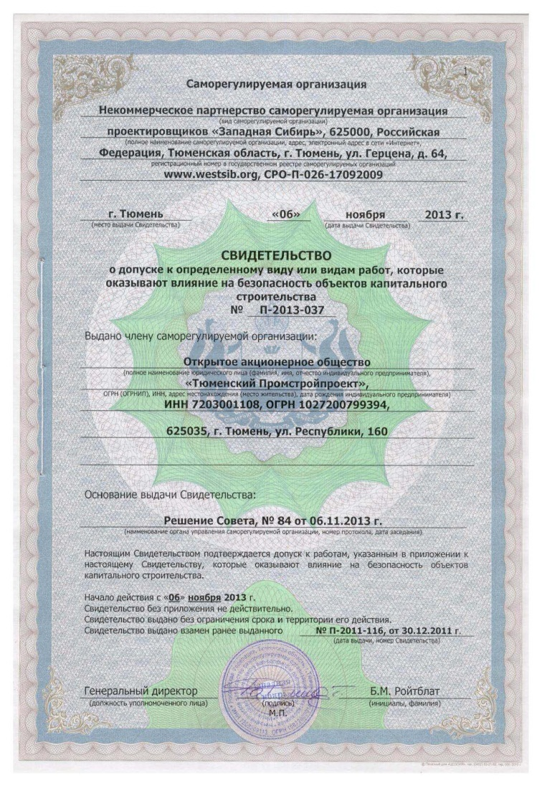
Свидетельства

Slide 4
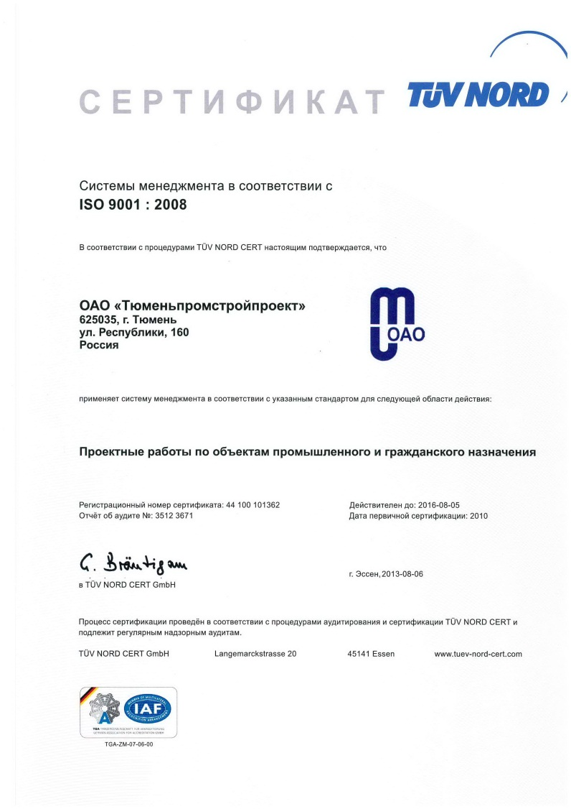
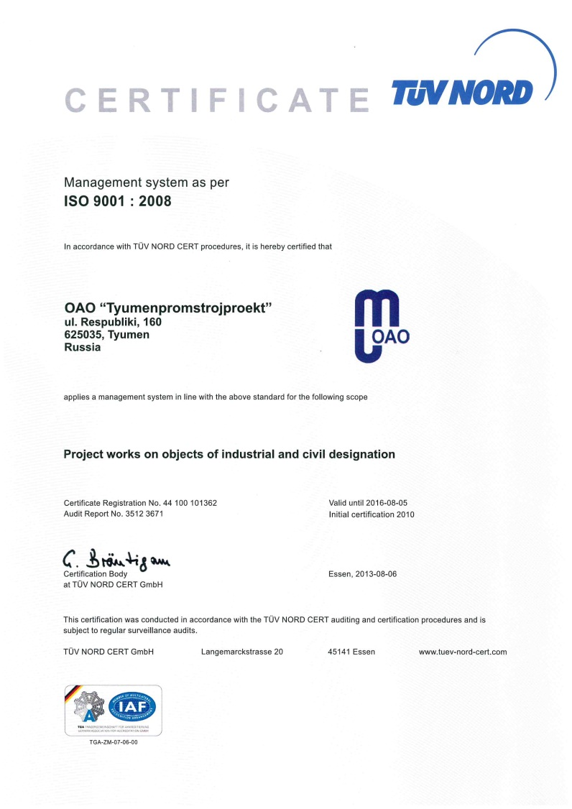
Сертификаты
ОАО «Тюменский Промстройпроект» прошел процесс сертификации в соответствии с процедурами аудирования и сертификации
TUV NORD CERT.

Slide 5
Деятельность компании
- комплексная разработка проектной документации;
- экспертиза проектно-сметной документации;
- обследование аварийных зданий и сооружений;
- ведение авторского надзора за строительством объектов;
- проектные работы по охране окружающей среды.

Slide 6
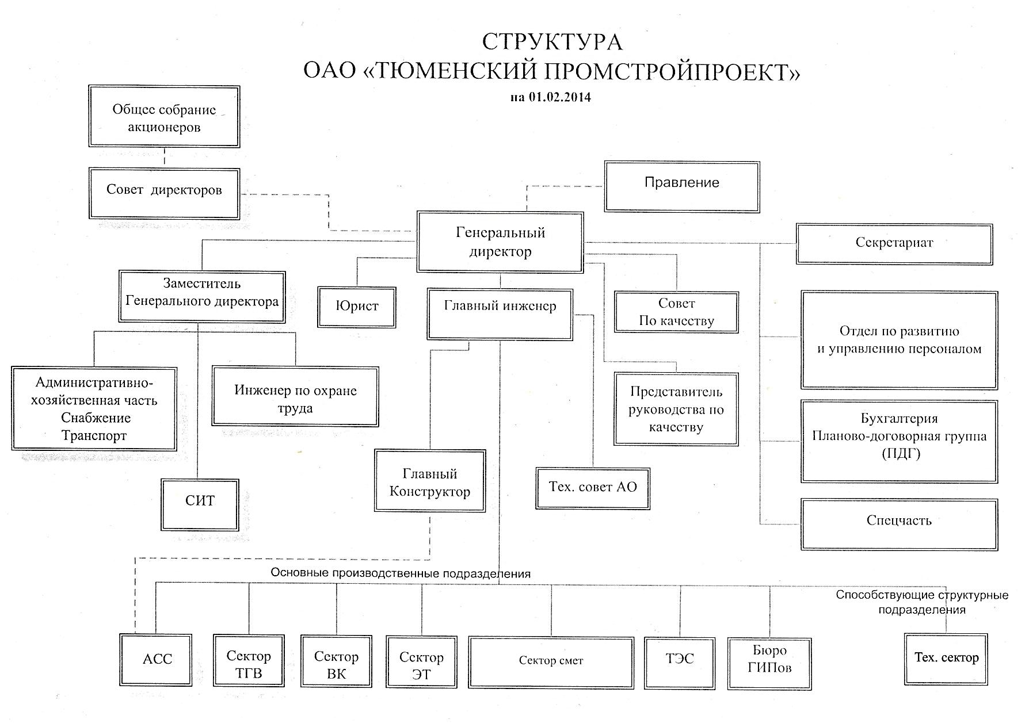
Структура института

Slide 7
Работаем в интересах ЗАКАЗЧИКА
Полный диапазон проектных услуг – из одних рук;
Практический опыт и ресурсы для проектирования объектов любой сложности;
Значительный опыт руководства комплексными проектами;
Ведение авторского надзора за строительством;
Доступ к новейшей информации по комплектации материалами и оборудованием объекта;
Знание зарубежных и российских норм и стандартов;
Гибкая организация проекта с выгодой для Заказчика

Slide 8
За период своей деятельности
Институтом разработано более 3-х тысяч проектов промышленных предприятий, объектов жилищно – гражданского назначения.
Большая часть предприятий по производству строительных материалов и конструкций, находящихся на территории Тюменской области, построена по проектам Промстройпроекта

Slide 9
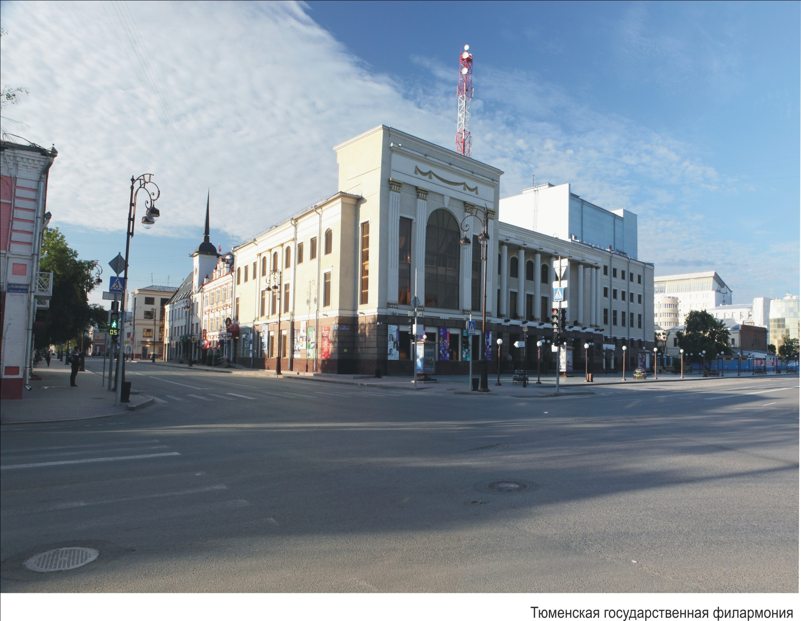
Нами были успешно выполнены следующие работы

Slide 10
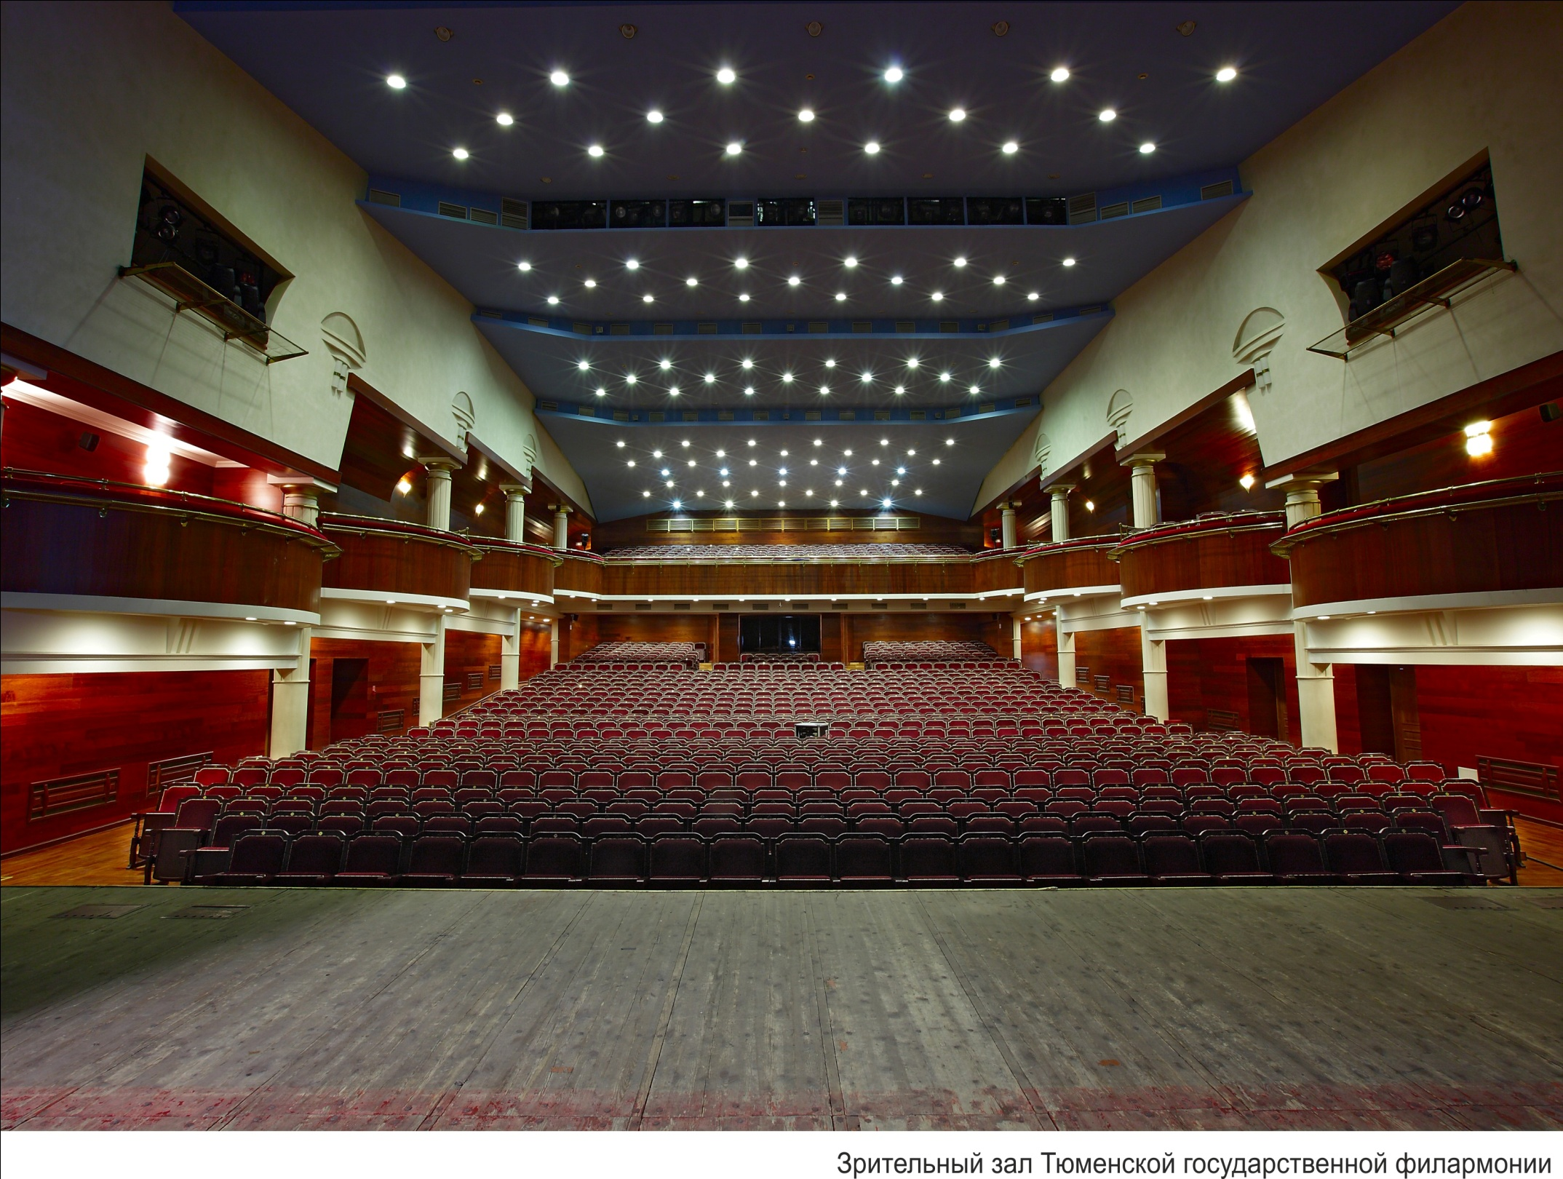
Наши работы

Slide 11
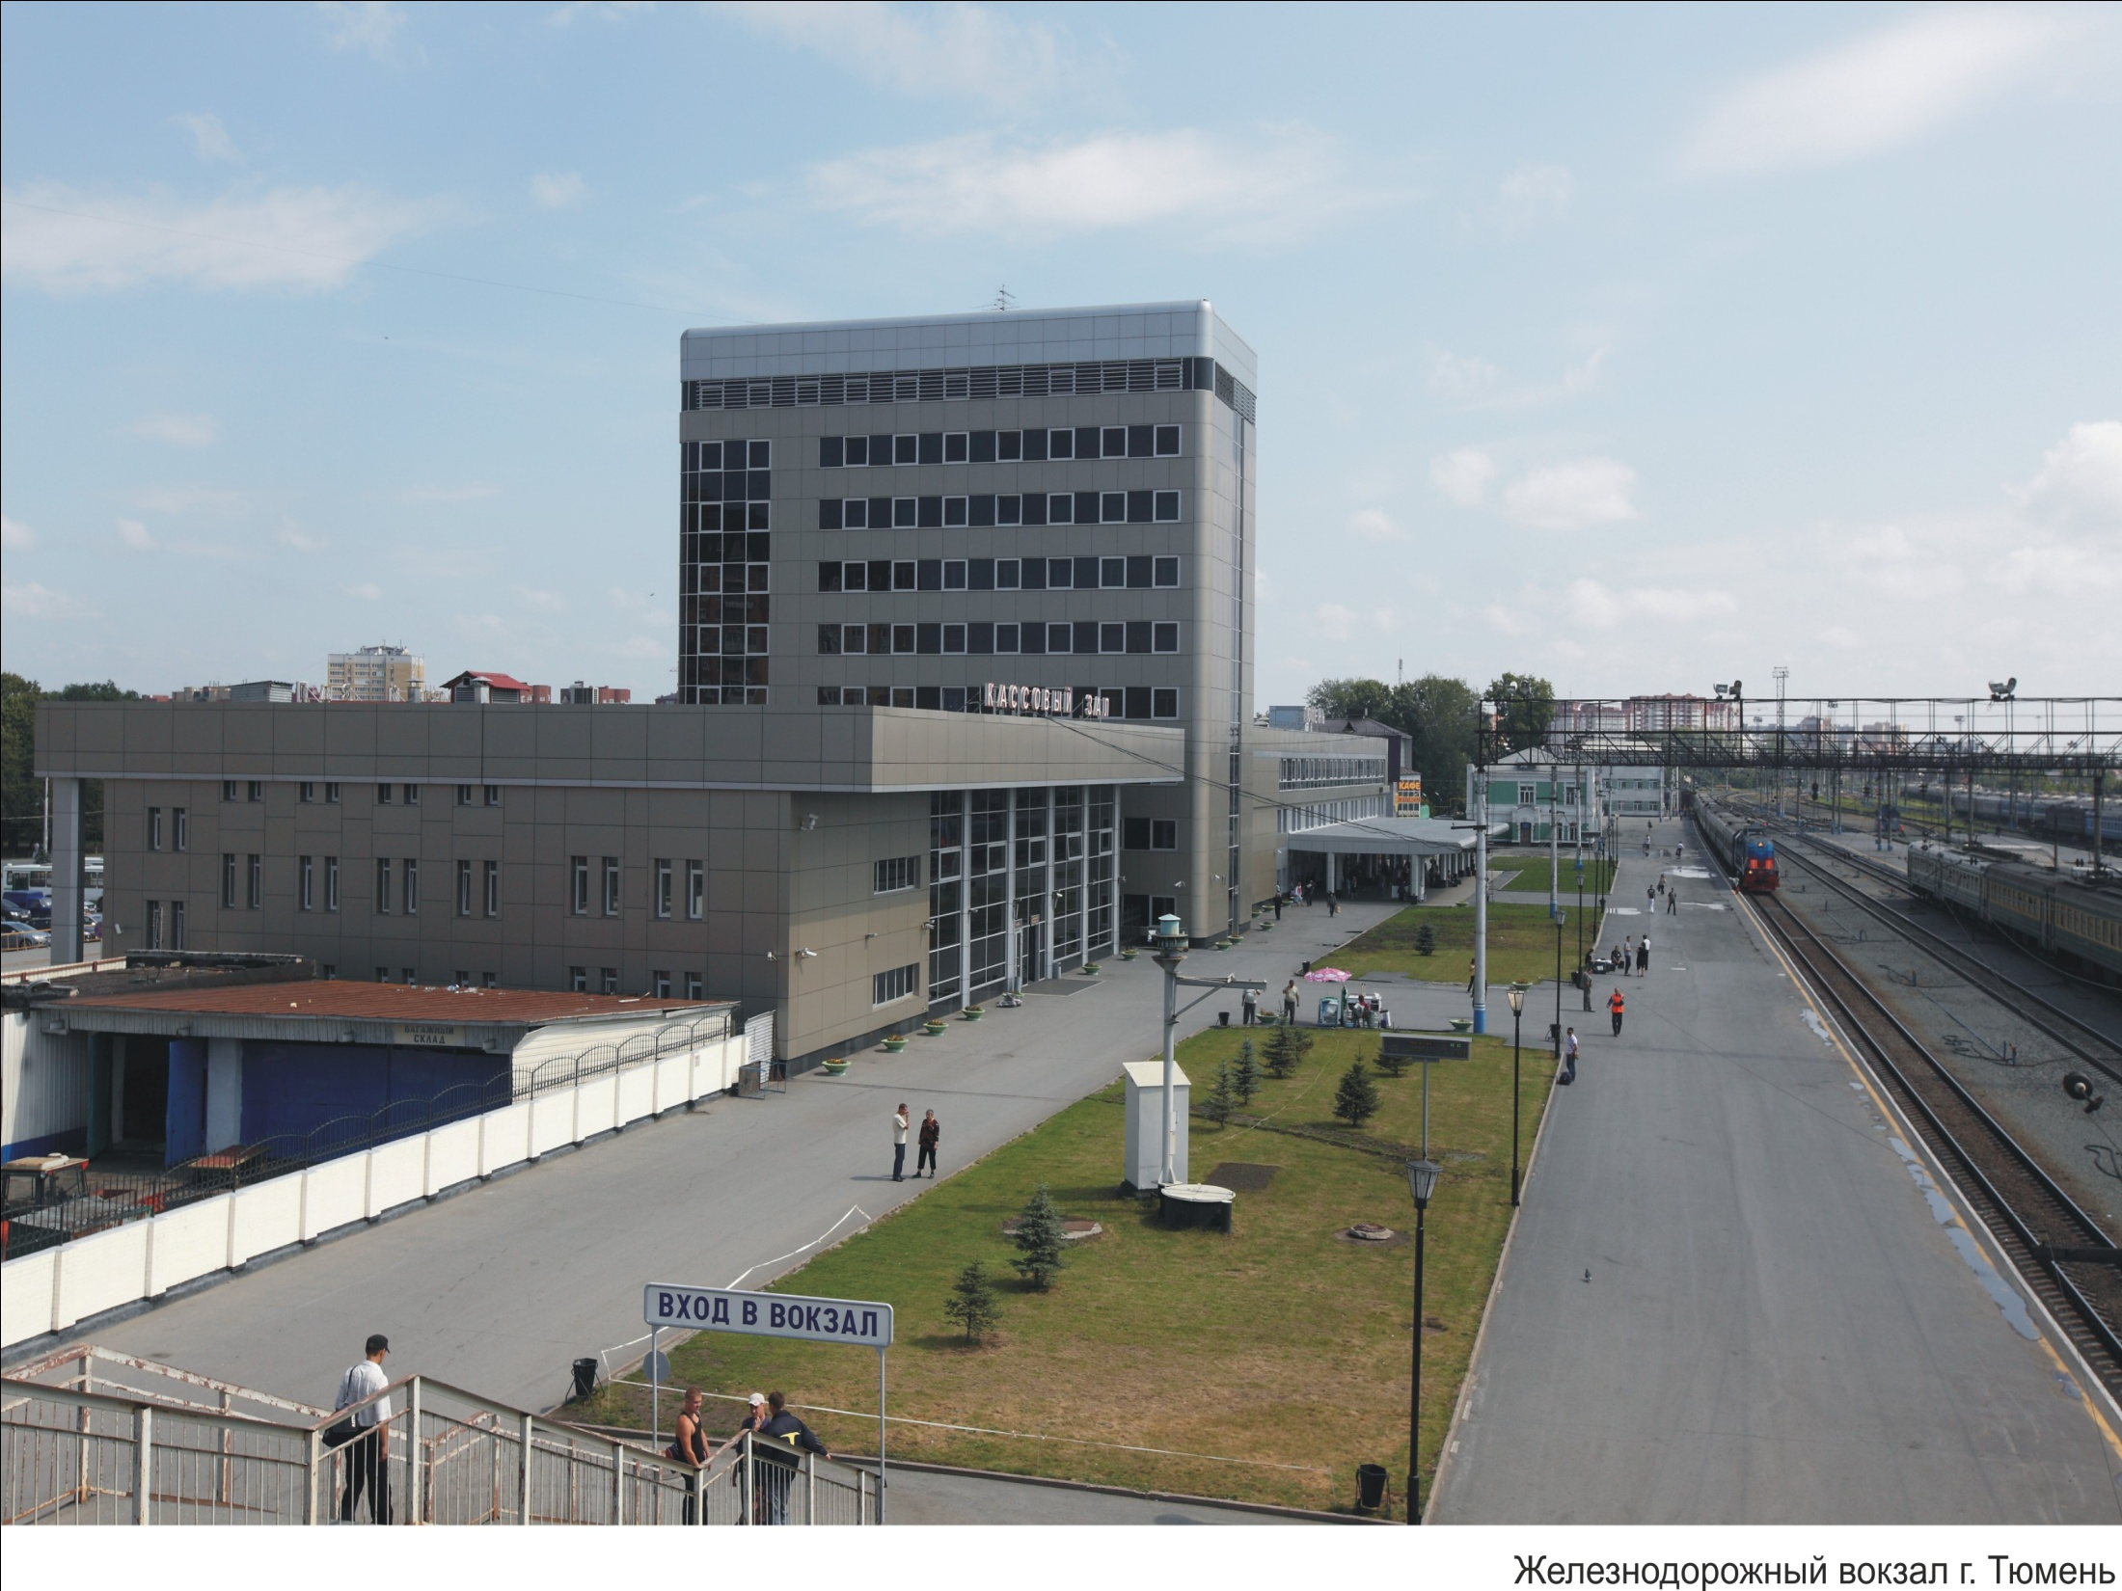
Наши работы

Slide 12
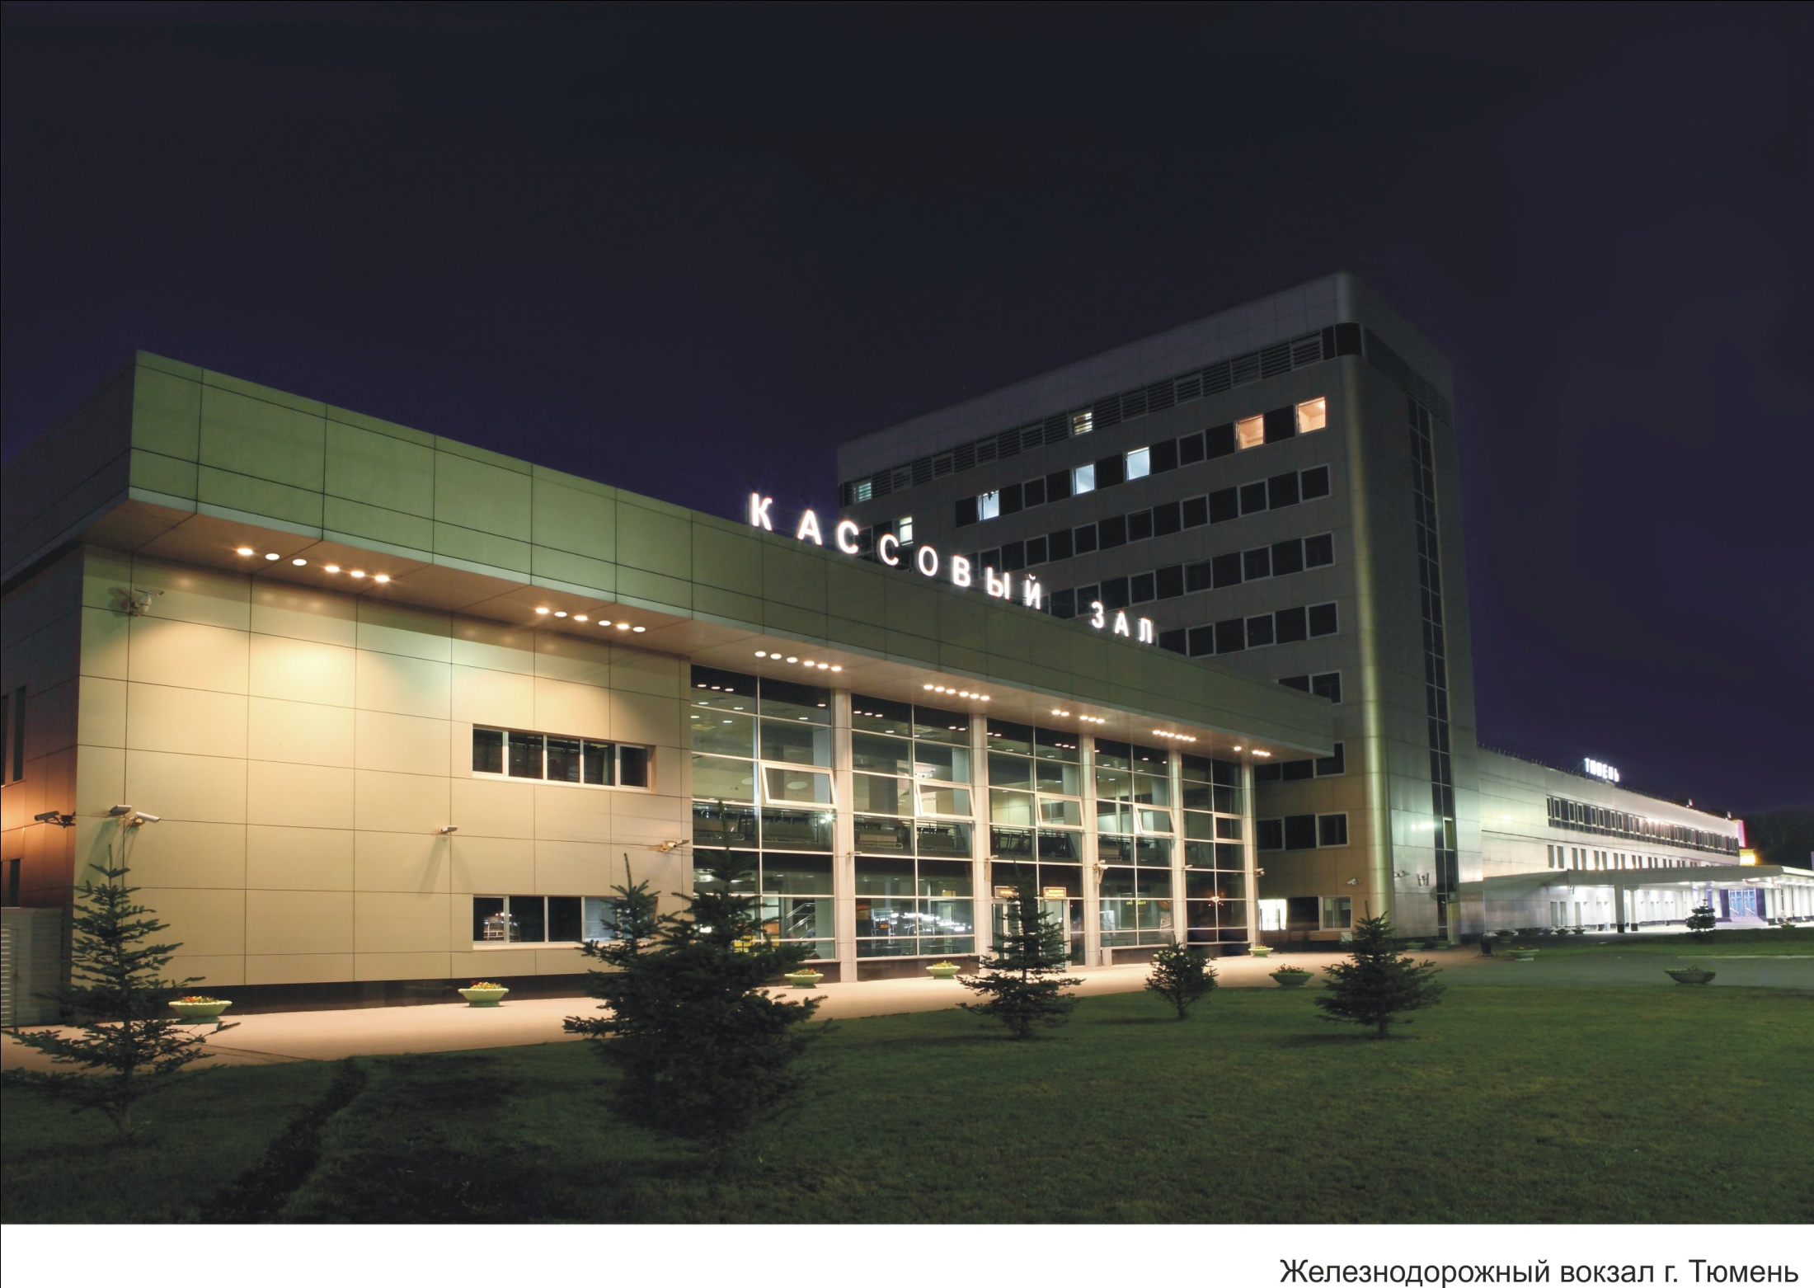
Наши работы

Slide 13
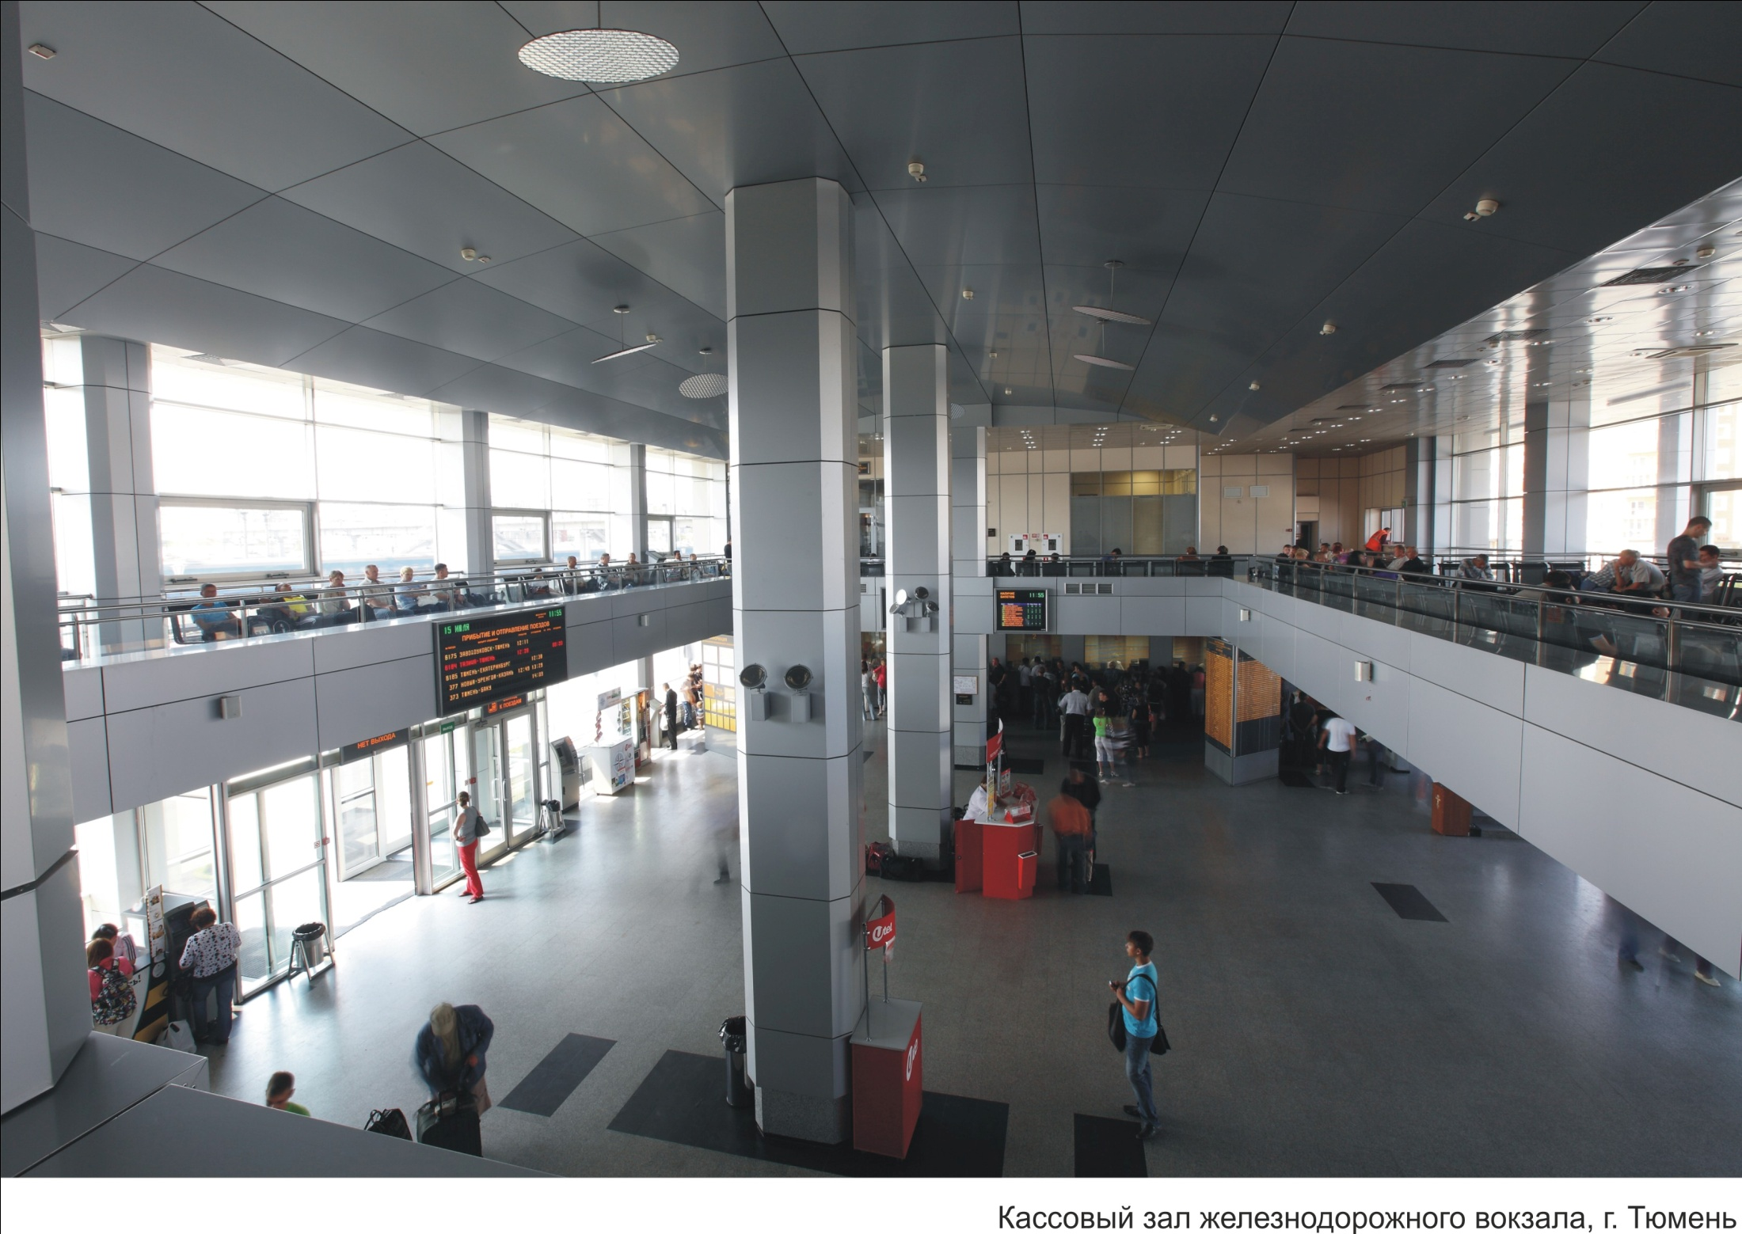
Наши работы

Slide 14
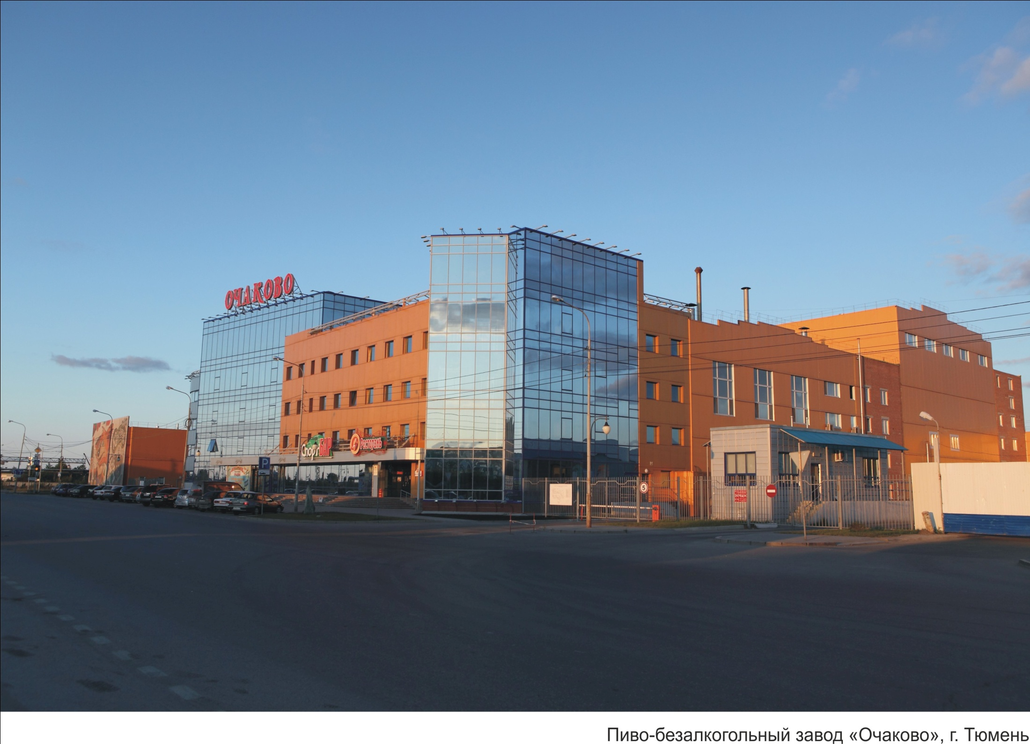
Наши работы

Slide 15
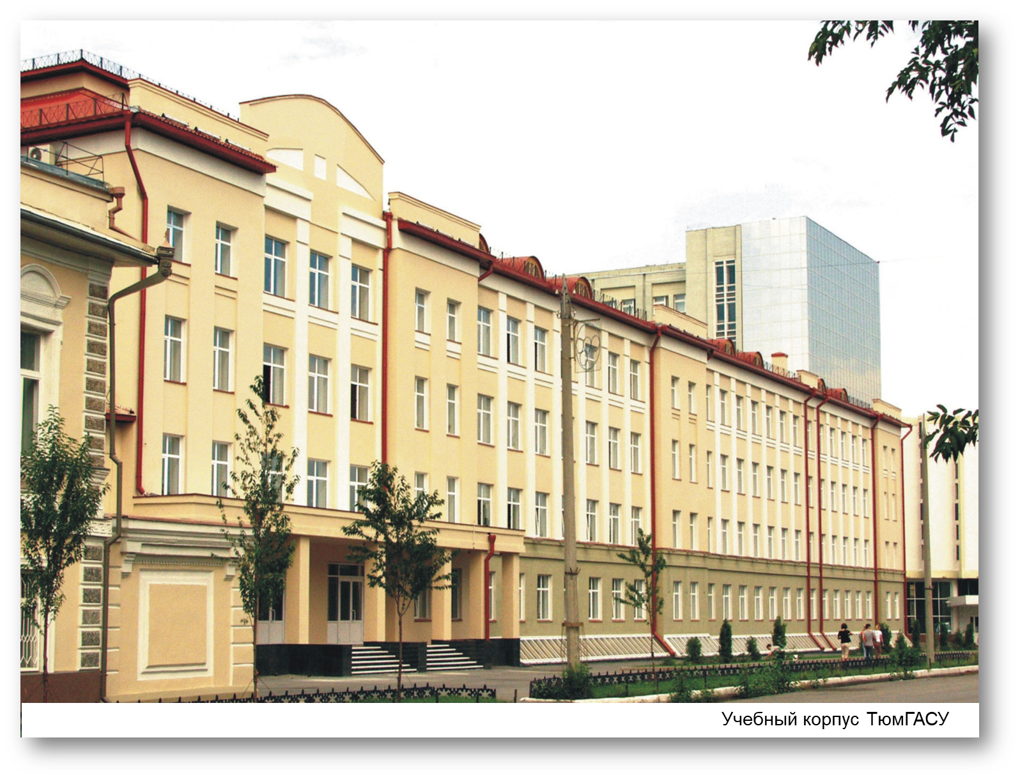
Наши работы

Slide 16
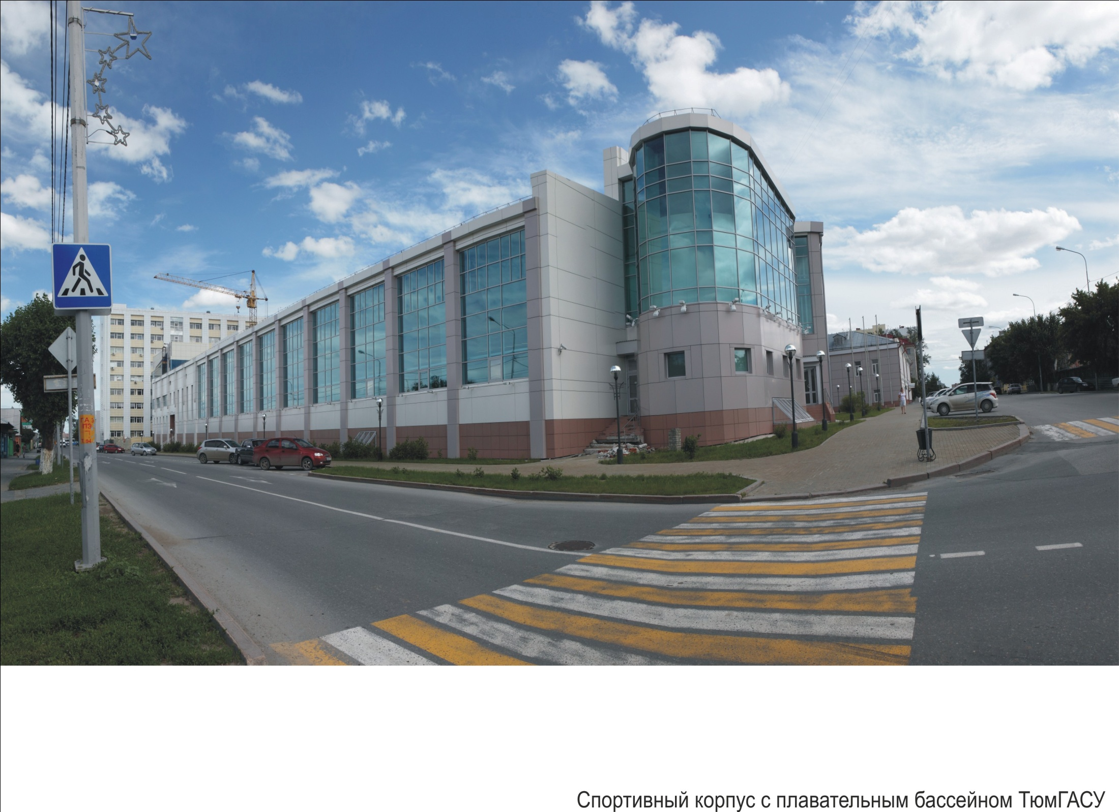
Наши работы

Slide 17
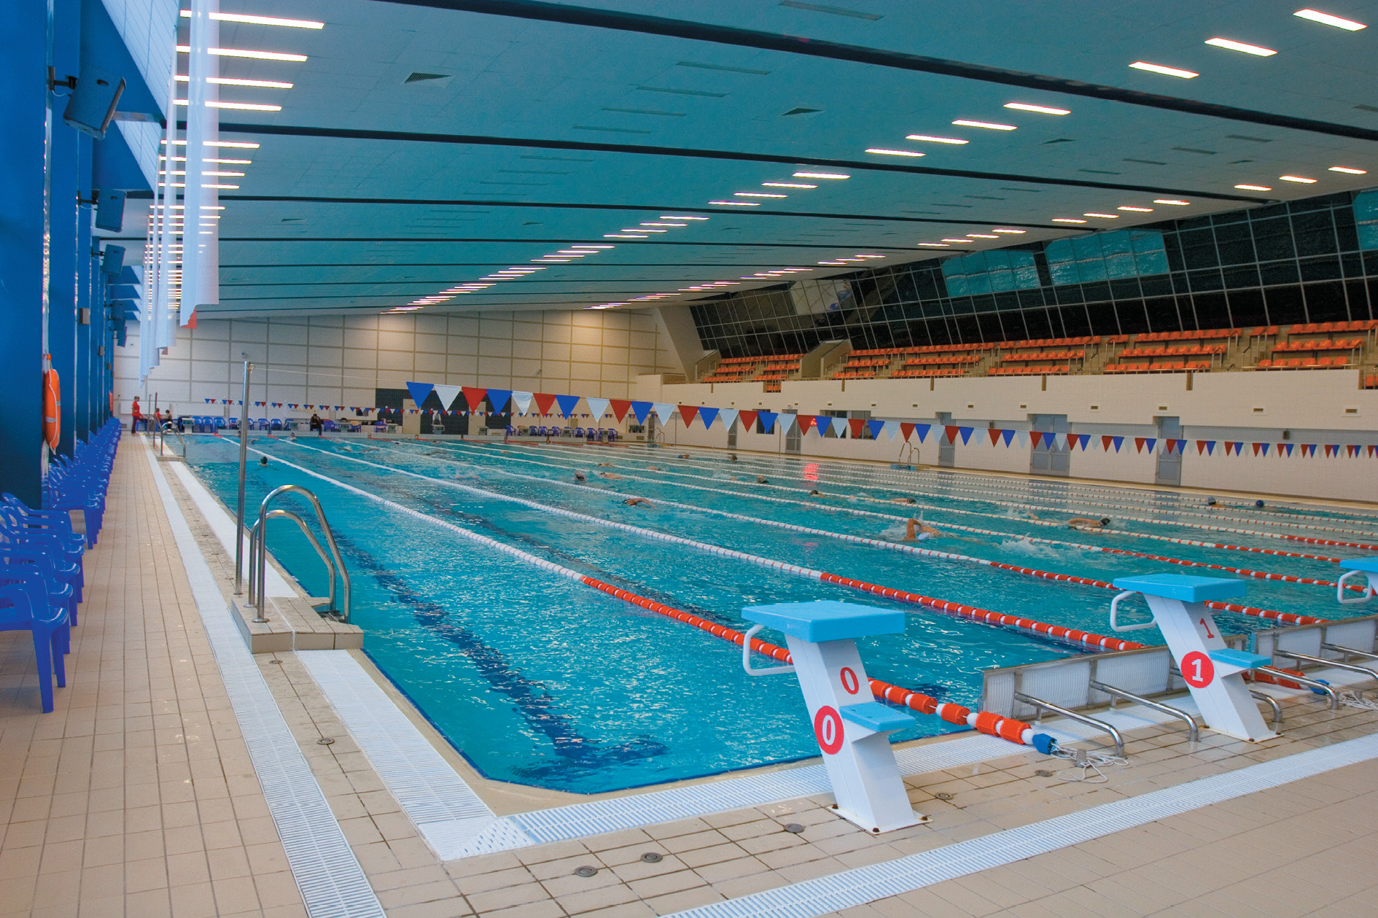
Наши работы

Slide 18
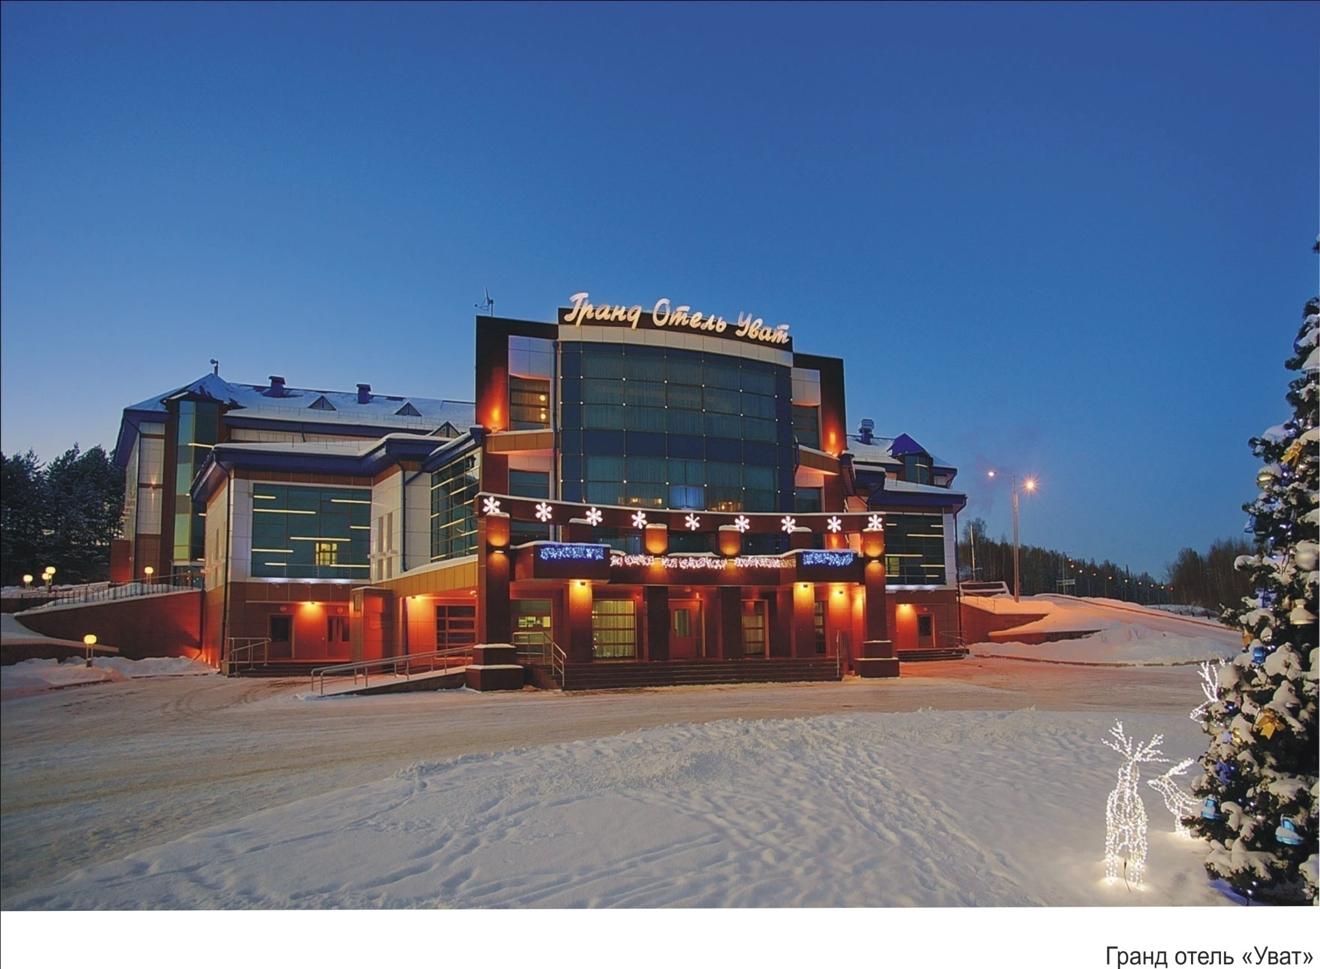
Наши работы

Slide 19
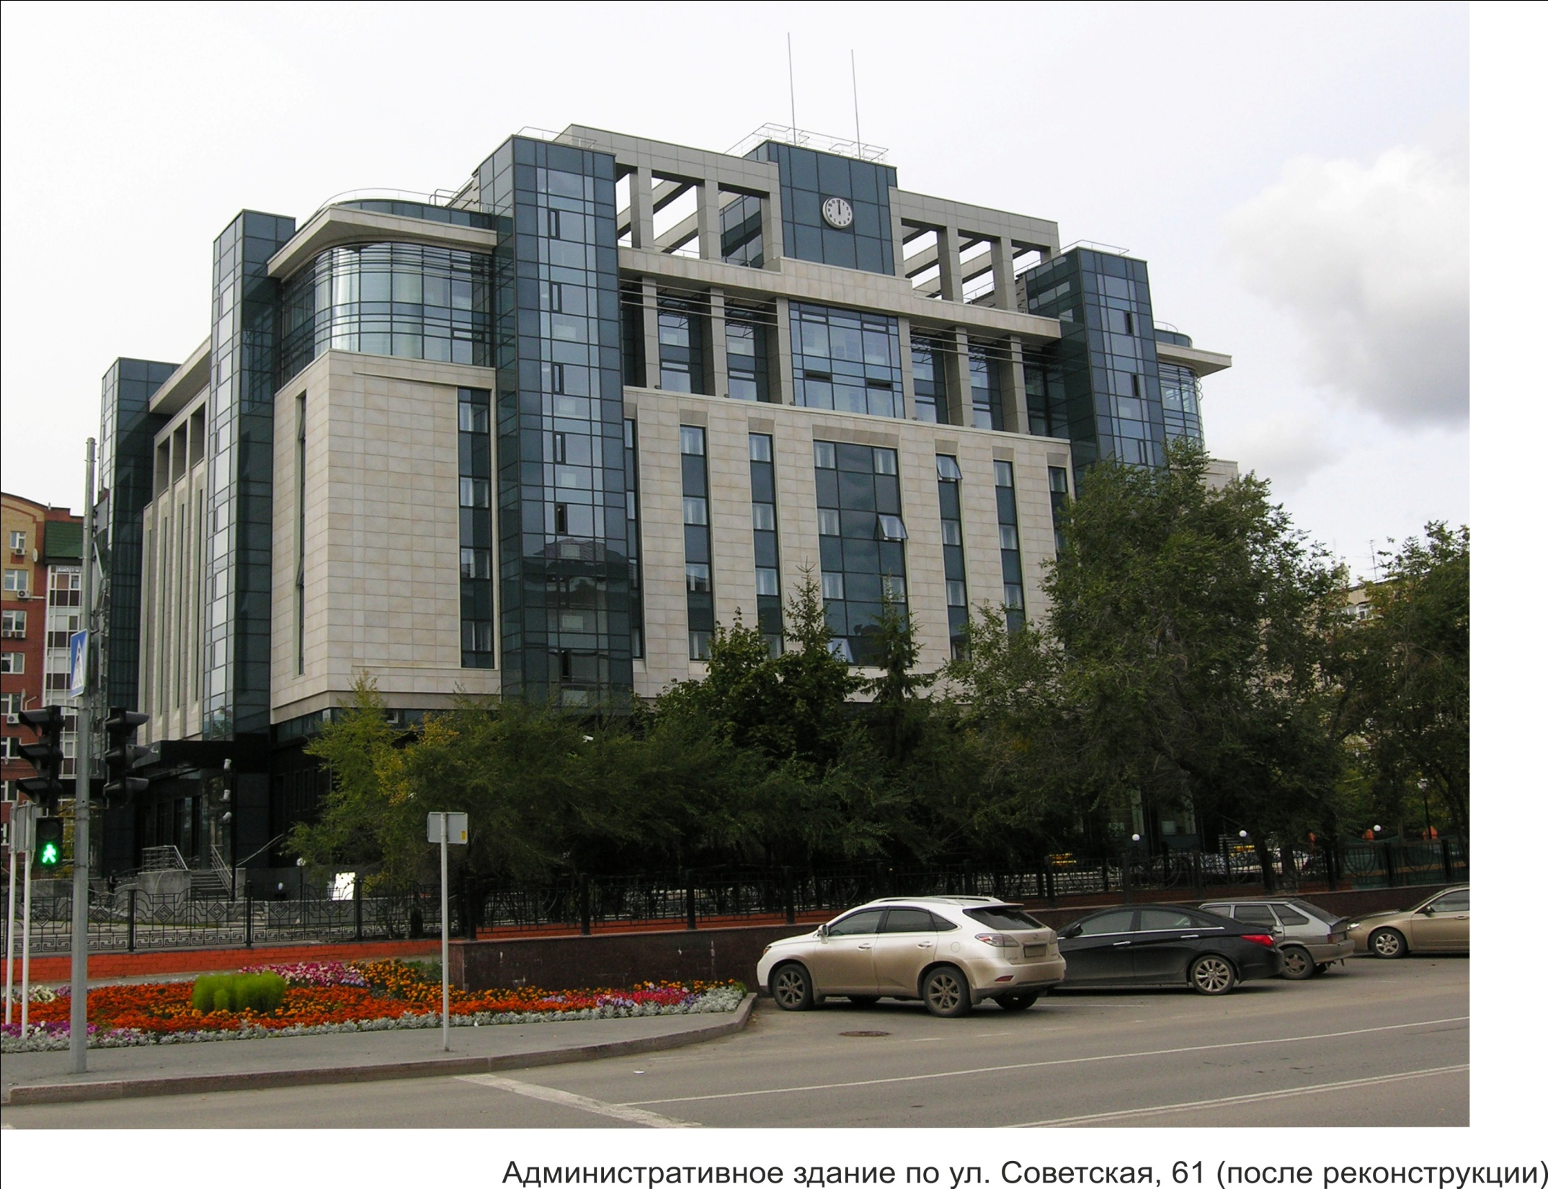
Наши работы

Slide 20
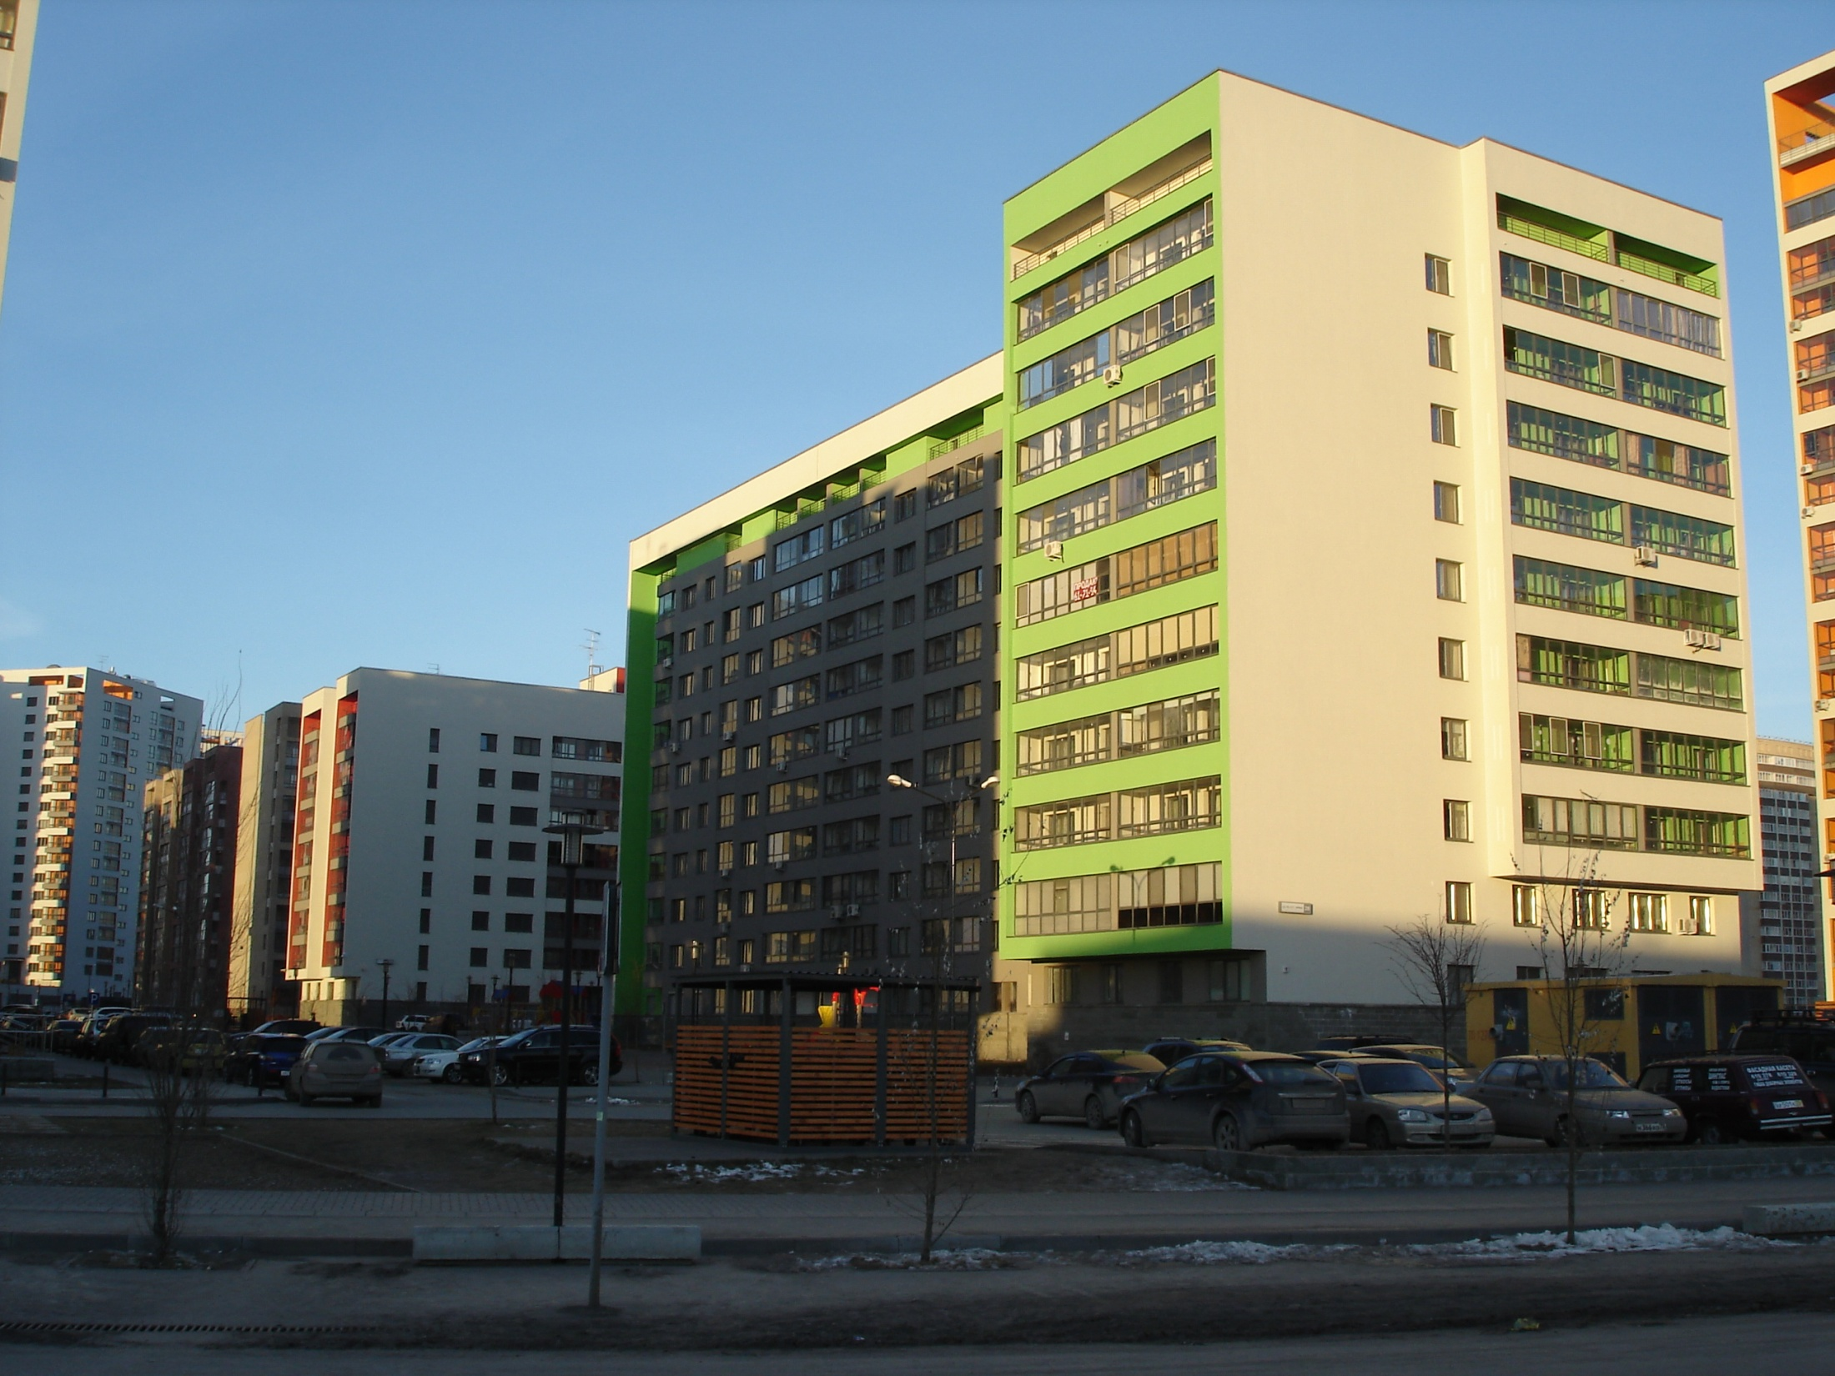
Наши работы

Slide 21
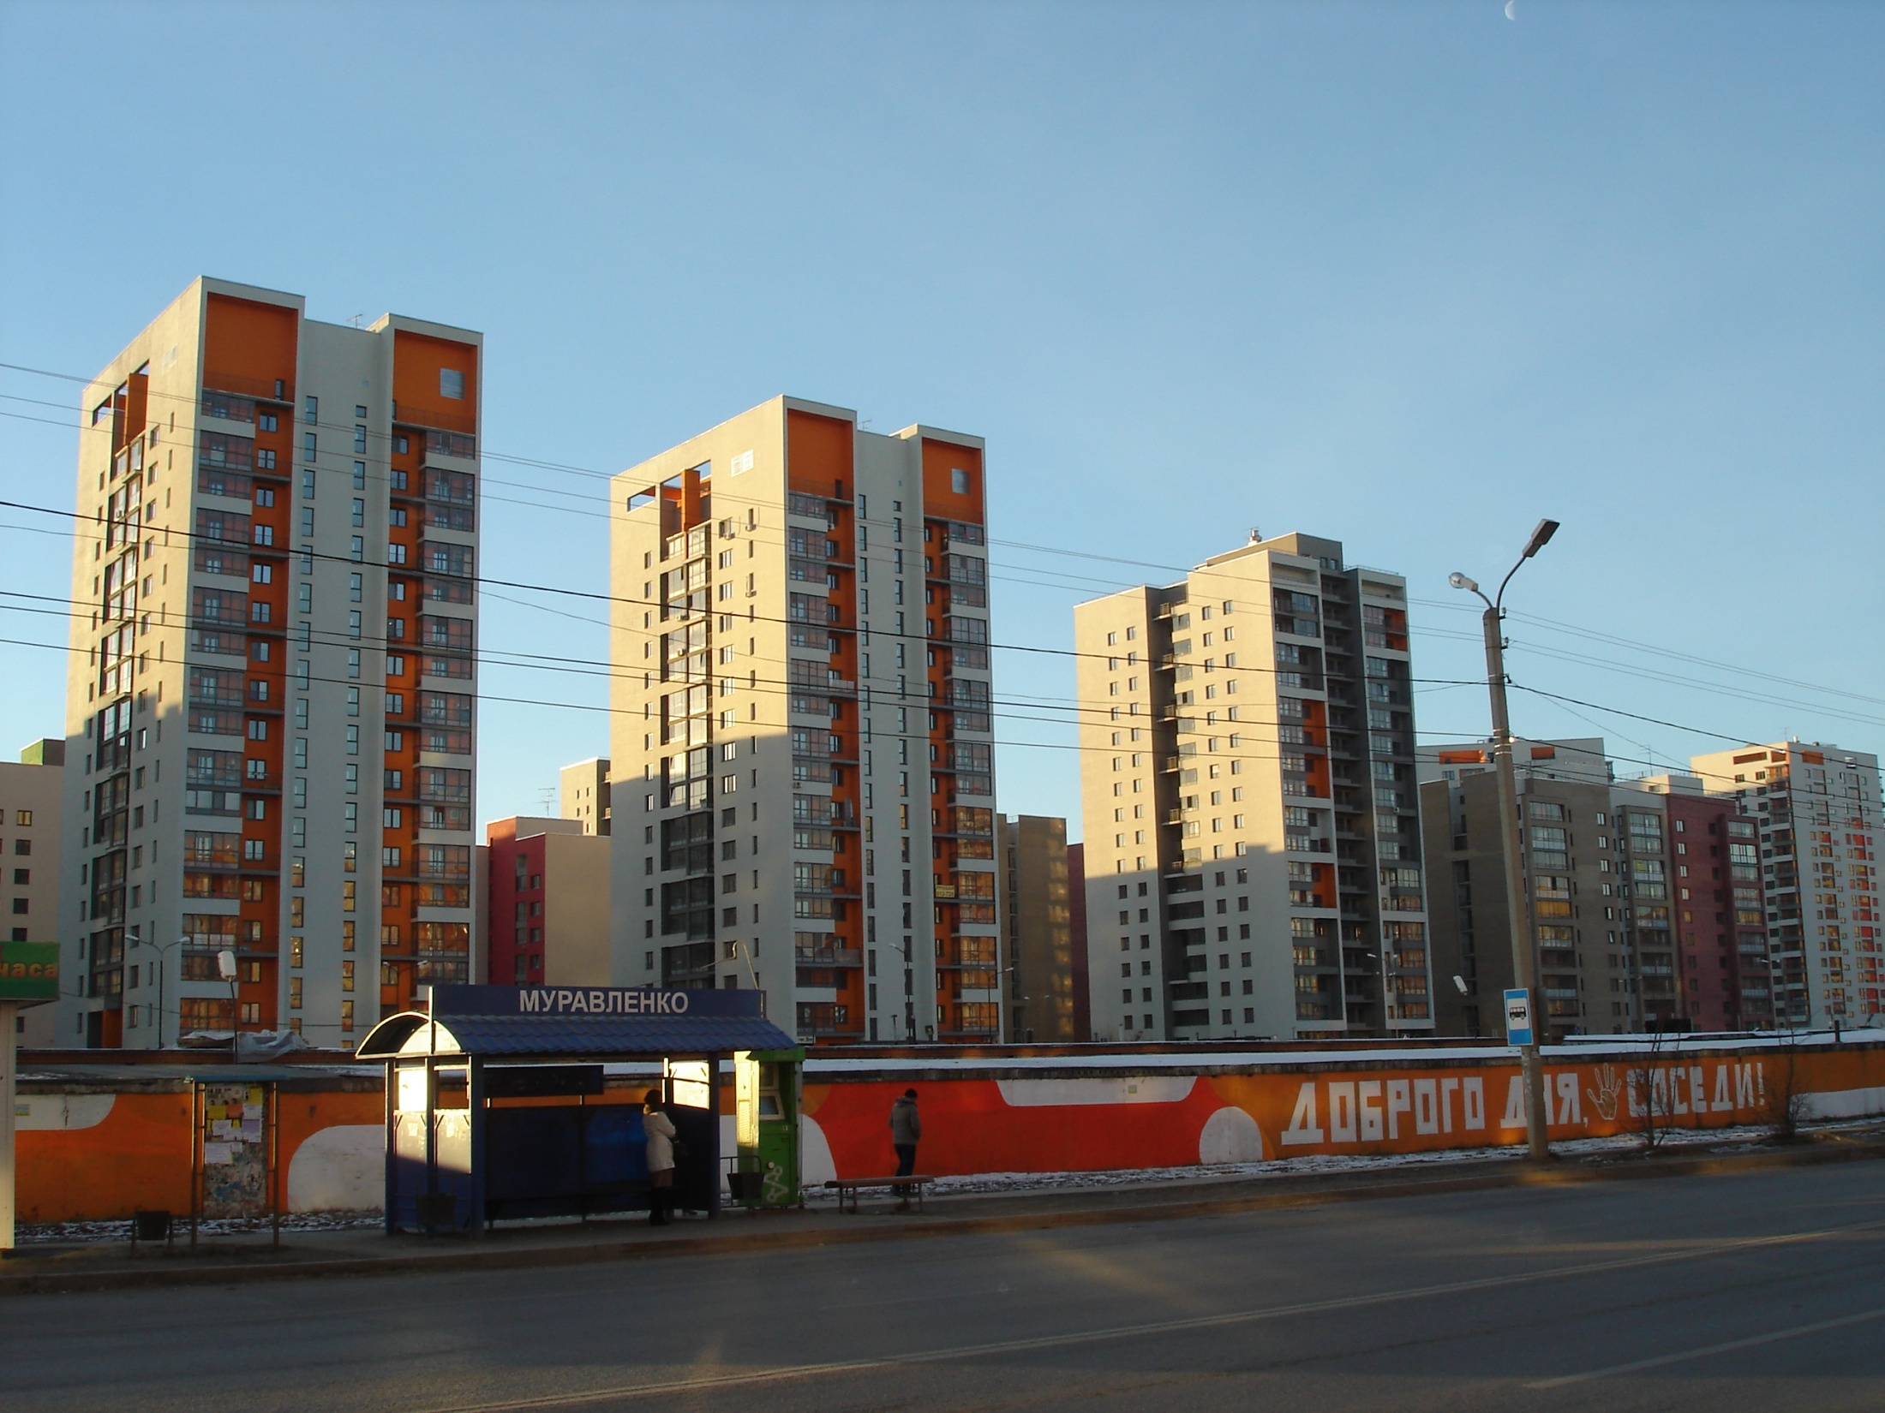
Наши работы

Slide 22
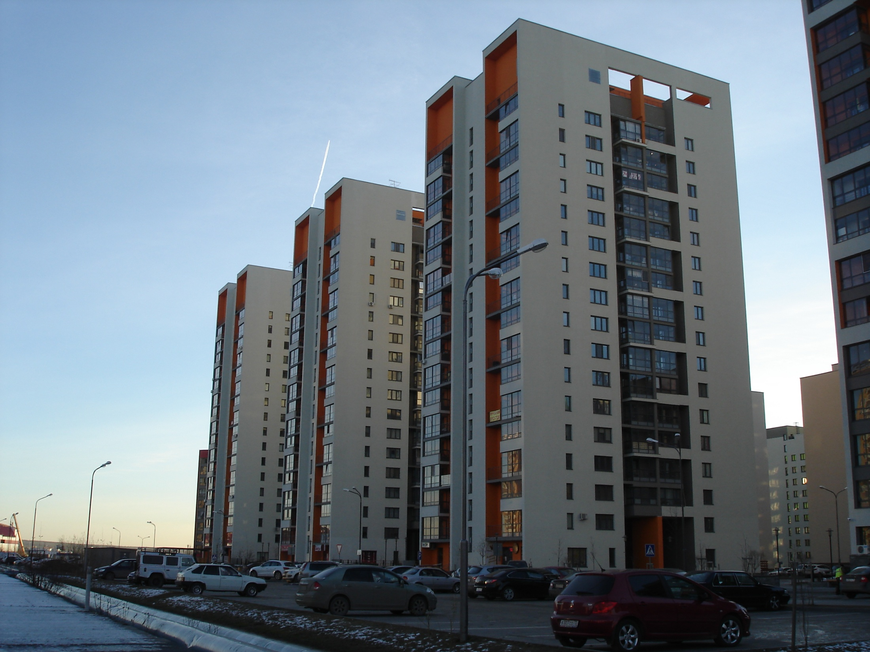
Наши работы

Slide 23
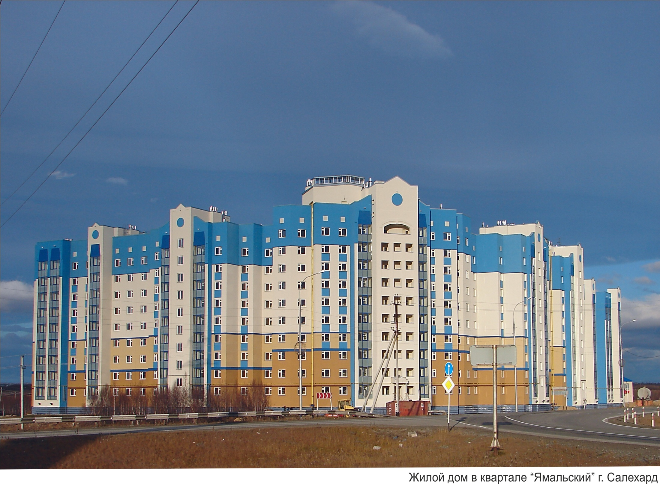
Наши работы

Slide 24
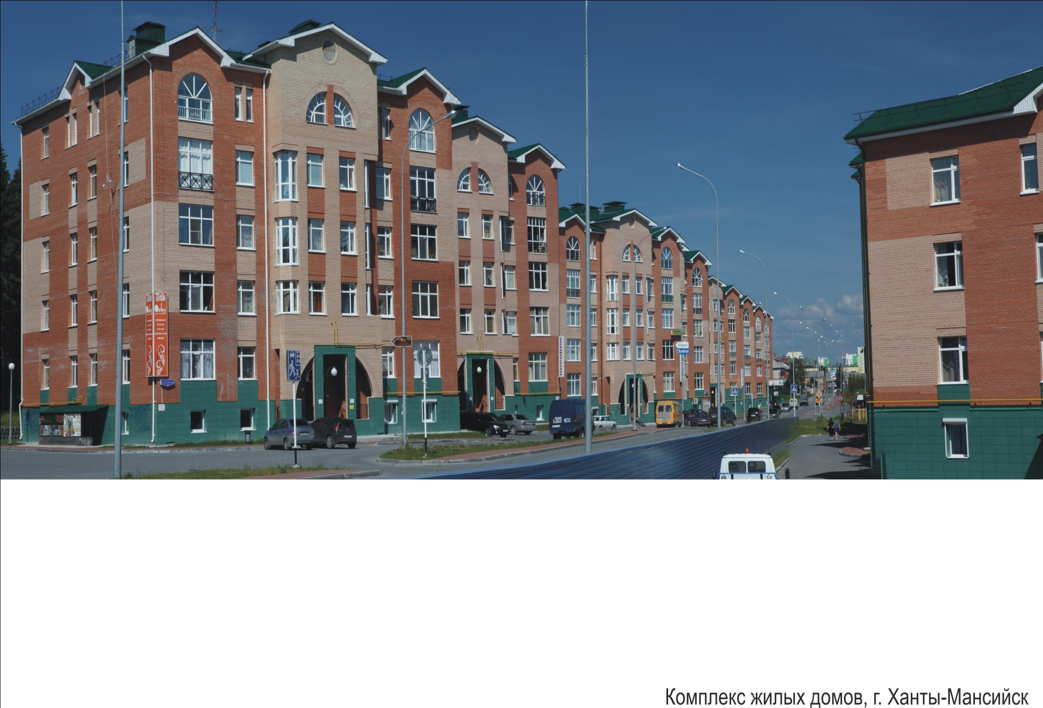
Наши работы

Slide 25
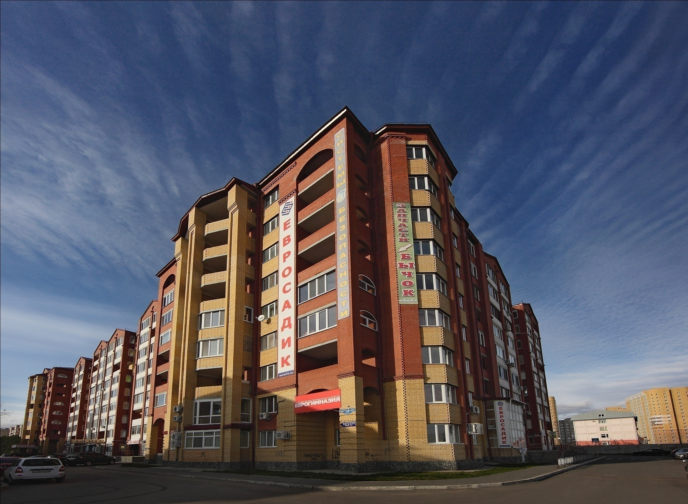
Наши работы

Slide 26
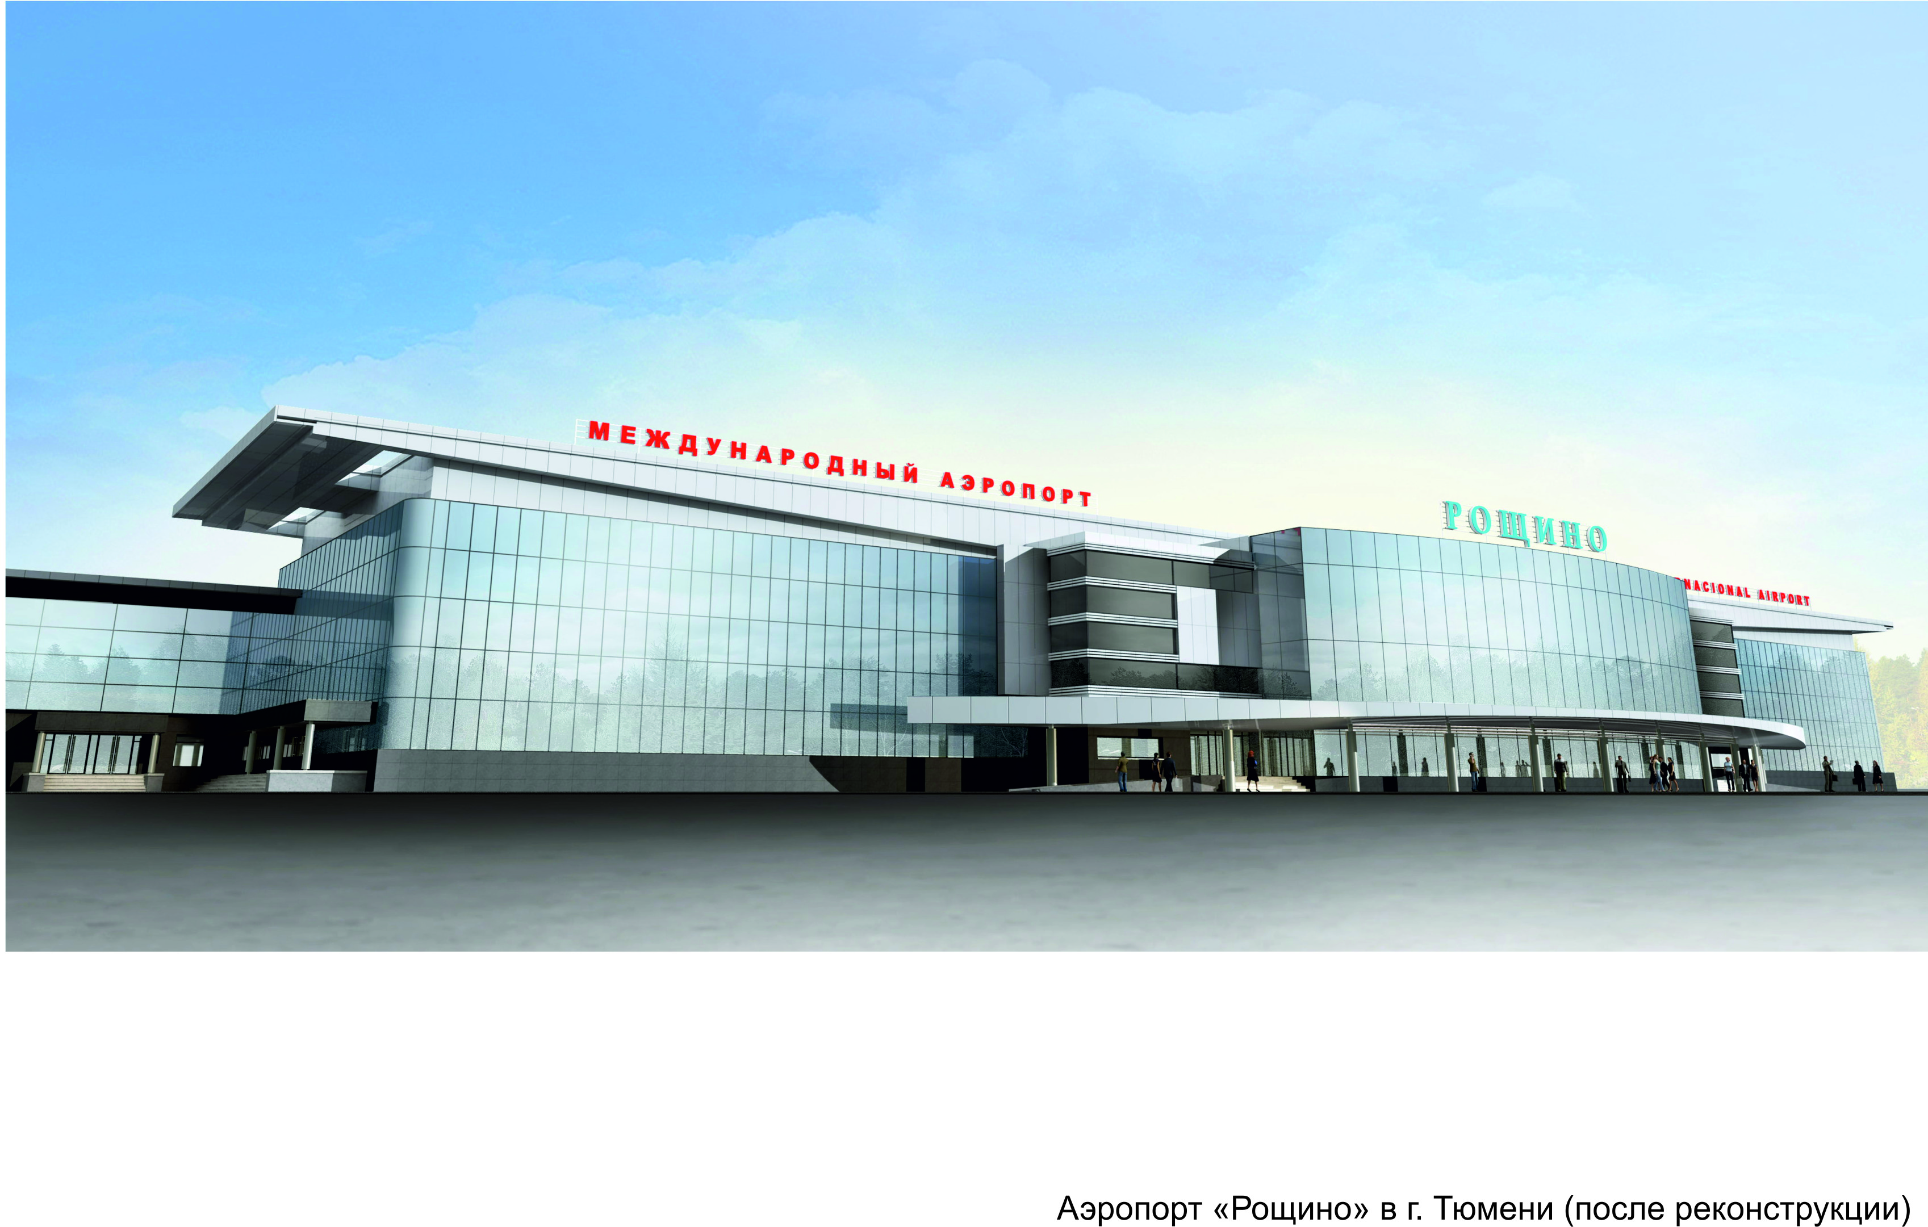
Наши работы

Slide 27
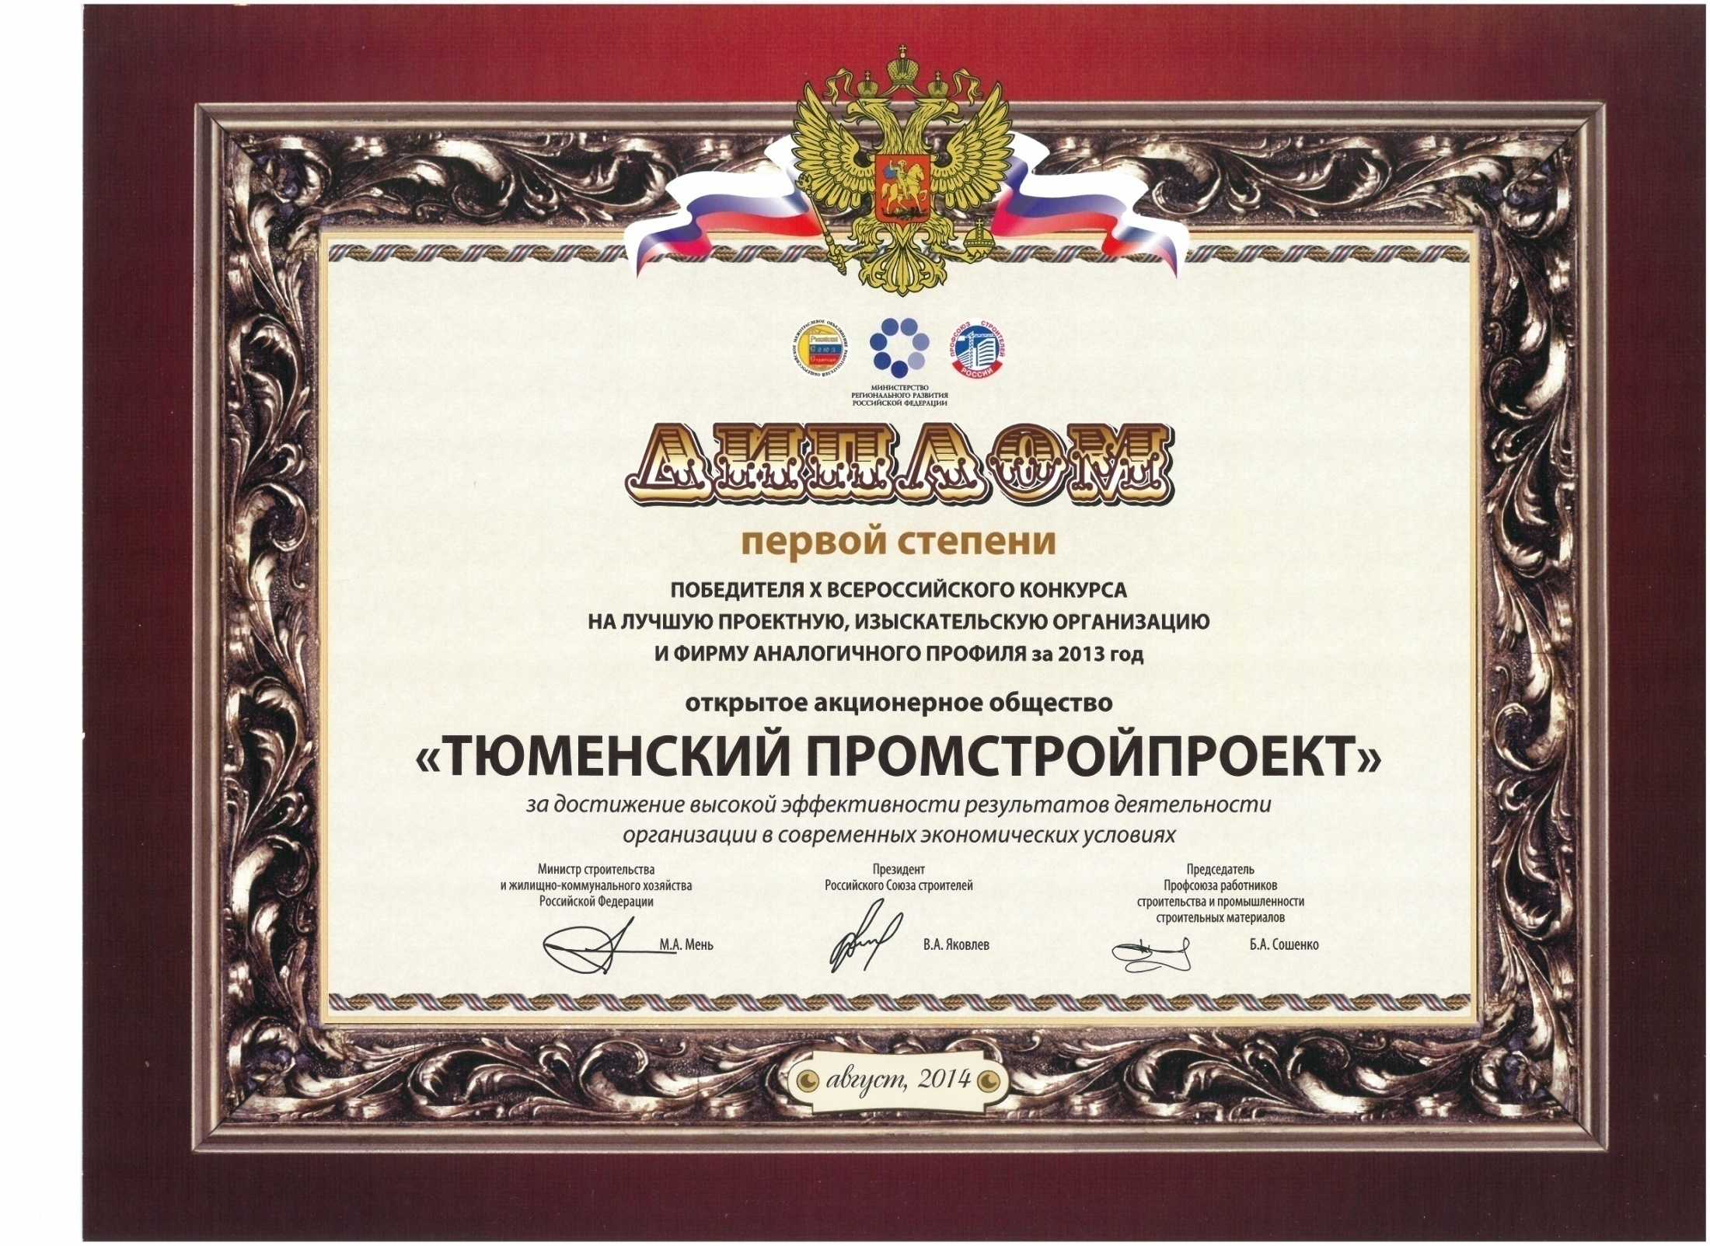
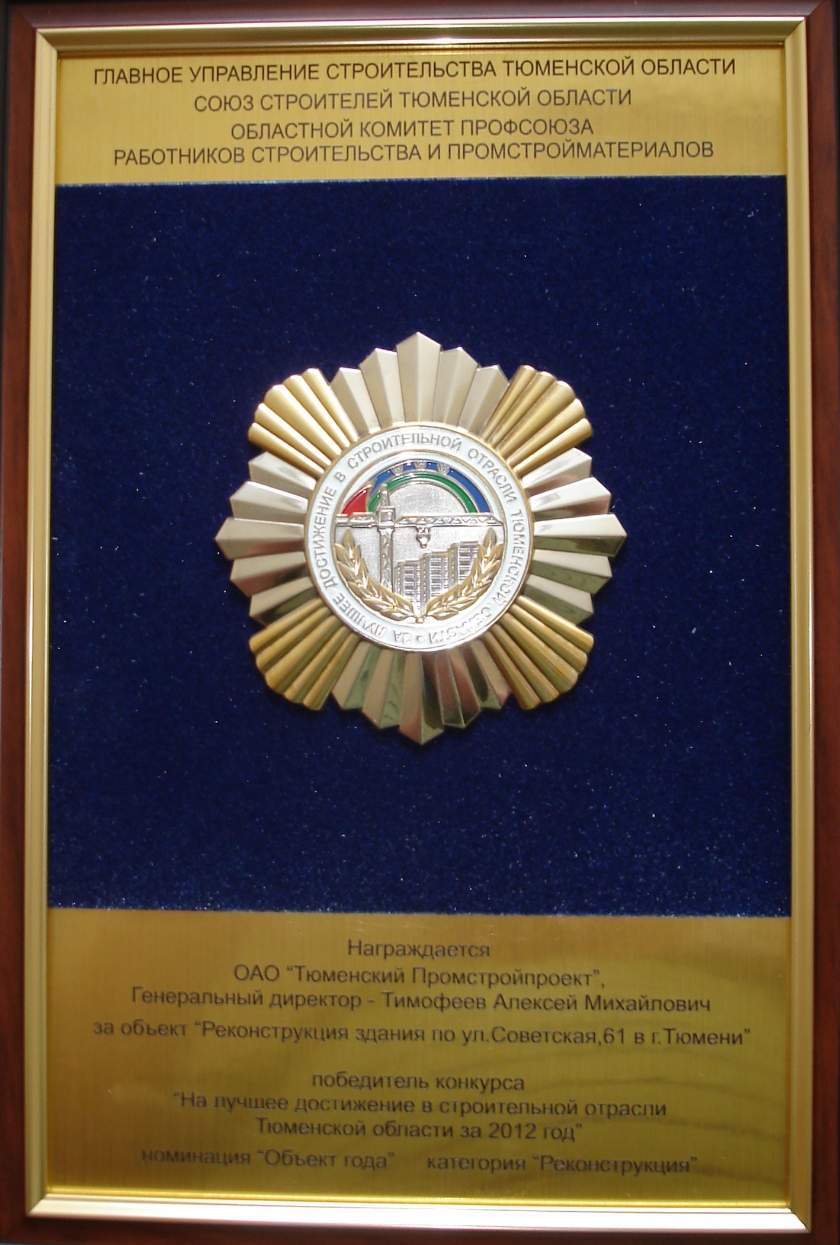

Награды и отзывы

Slide 28
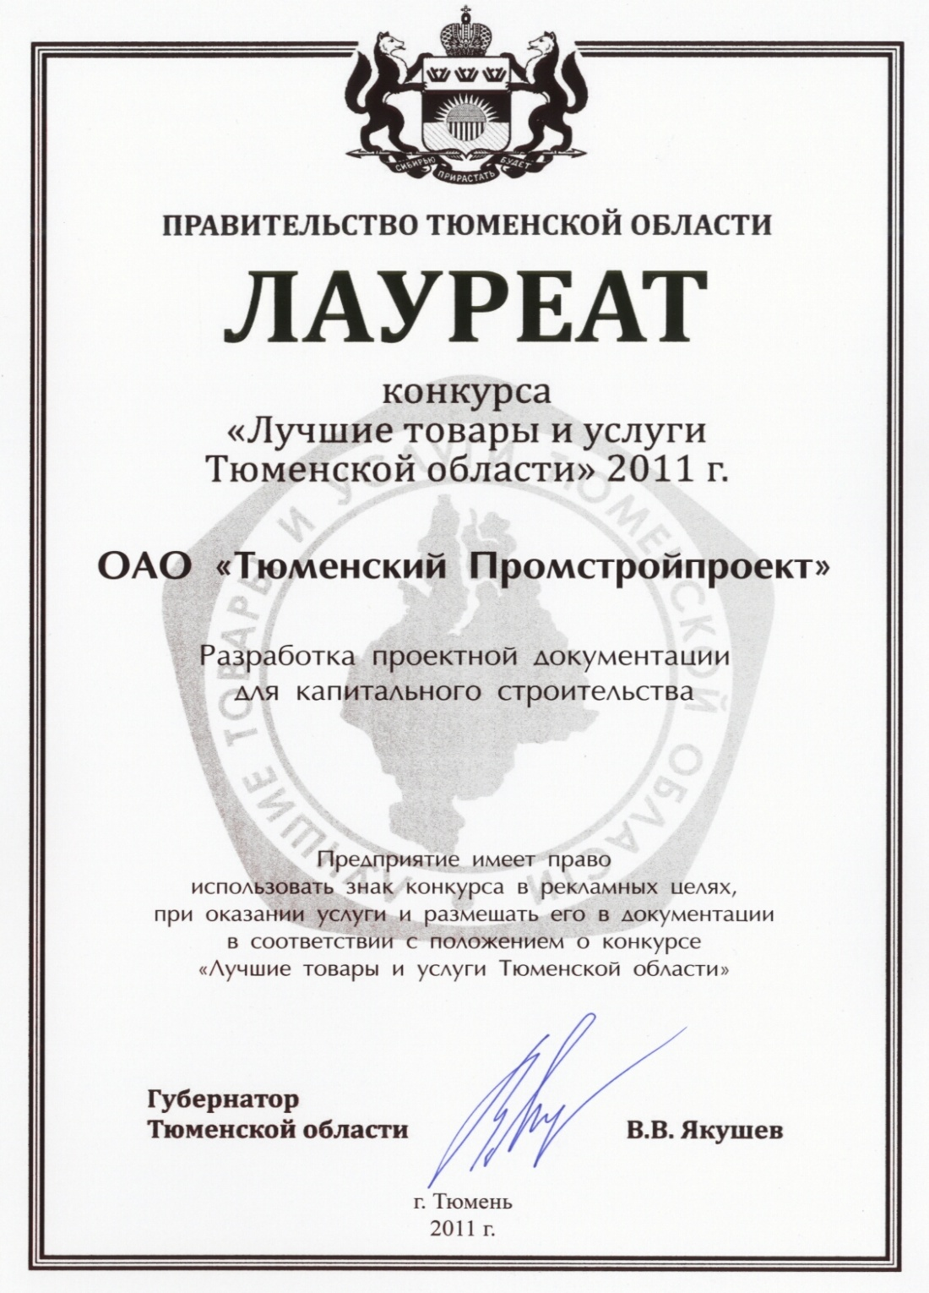
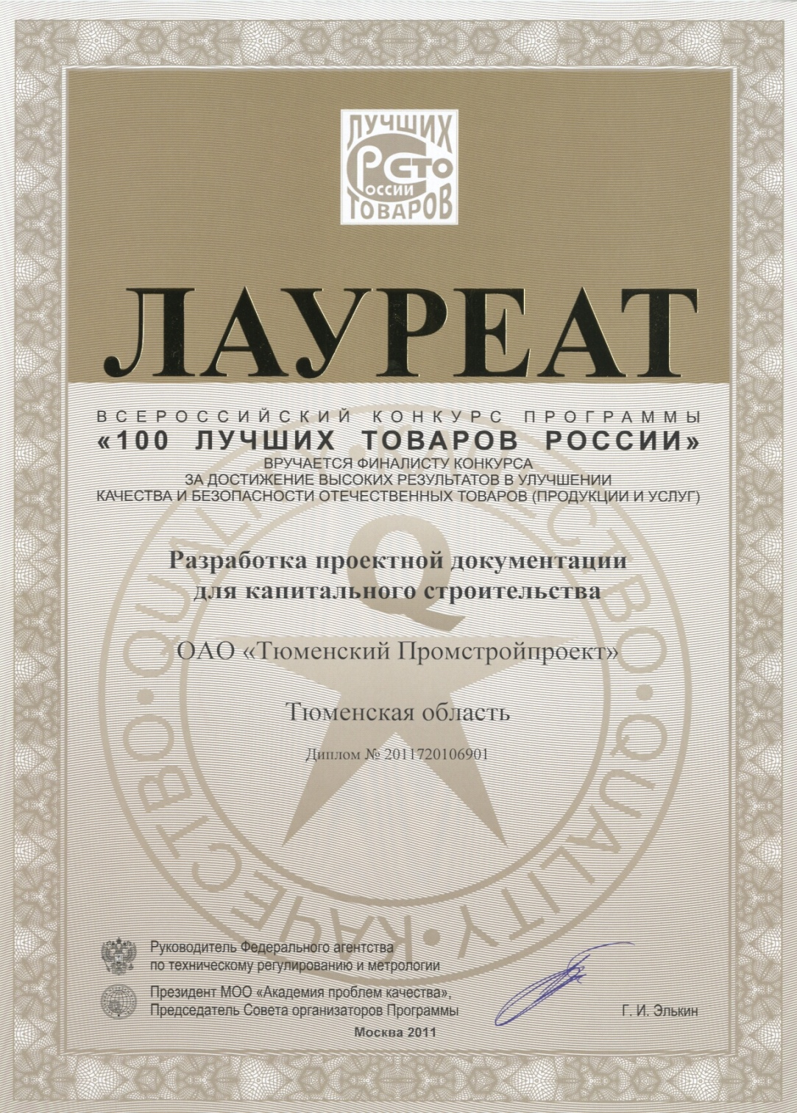
Награды и отзывы

Slide 29
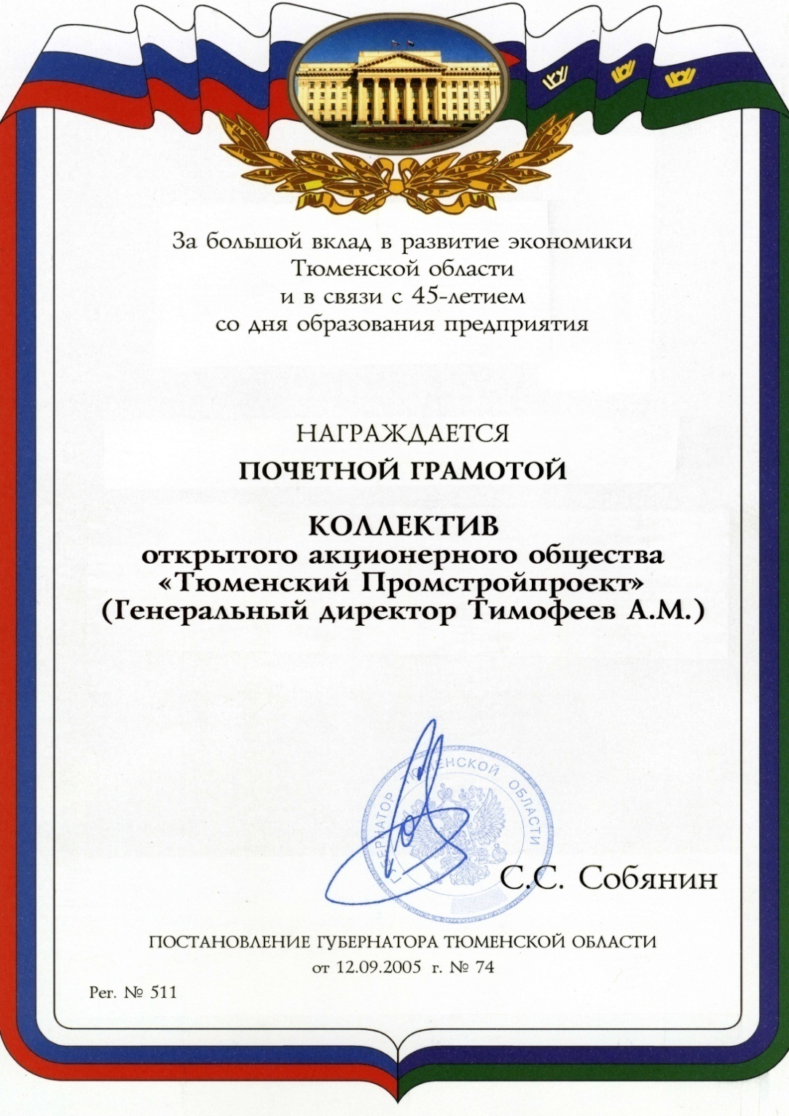

Награды и отзывы

Slide 30
Тюменский Промстройпроект
открытое акционерное общество
Адрес: 625035, РФ, Тюменская область,
г. Тюмень, ул. Республики, д.160 Телефон: (3452) 20-23-10 E-mail: info@tpsp72.ru Web site: www.tpsp72.ru

